Slide 1

Тұсаукесер
Алматыдағы сыртқы жарнама құрылымдары

Slide 2
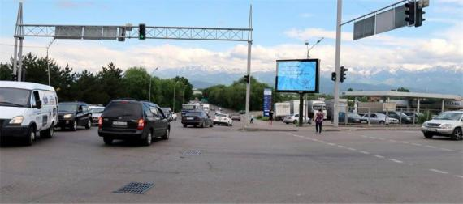
нрр082б
Жумабаева - мкр.Айнабулак (ПАЛЛАДИНА), (ЮГО-ВОСТОК)
Күй
Тегін
Бағасы:
252550
Бүйір:
A
Өлшемі:
Түр:
Ситиборд
Жарықтандыру:
Сонда бар
Салық:
20 МРП
Қысқаша сипаттамасы:

Slide 3
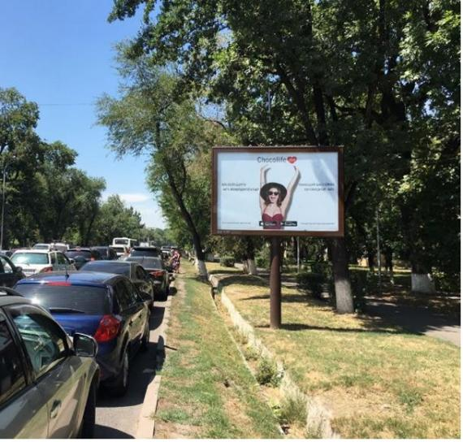
800но
Толе би – Масанчи
Күй
Тегін
Бағасы:
220000
Бүйір:
A
Өлшемі:
Түр:
Ситиборд
Жарықтандыру:
Сонда бар
Салық:
20 МРП
Қысқаша сипаттамасы:

Slide 4
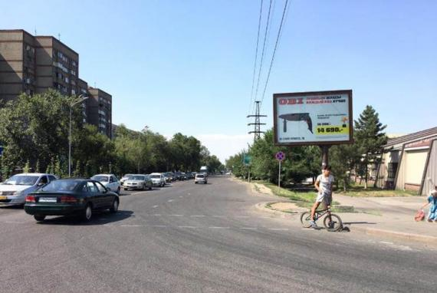
804но
Толе би - Розыбакиева (СЕВЕРО-ВОСТОК)
Күй
Тегін
Бағасы:
230000
Бүйір:
A
Өлшемі:
Түр:
Ситиборд
Жарықтандыру:
Сонда бар
Салық:
20 МРП
Қысқаша сипаттамасы:

Slide 5
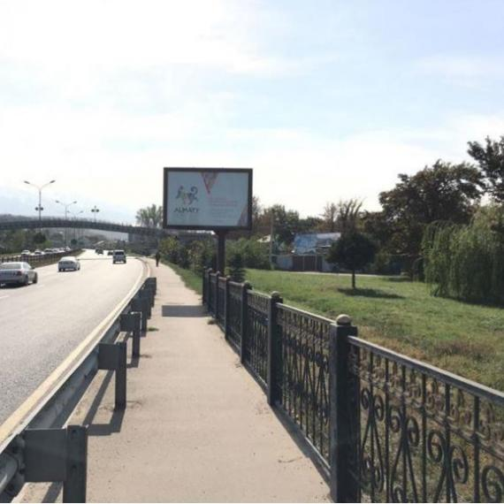
813н
ВОАД, южное направление №1
Күй
Тегін
Бағасы:
220000
Бүйір:
A
Өлшемі:
Түр:
Ситиборд
Жарықтандыру:
Сонда бар
Салық:
20 МРП
Қысқаша сипаттамасы:

Slide 6
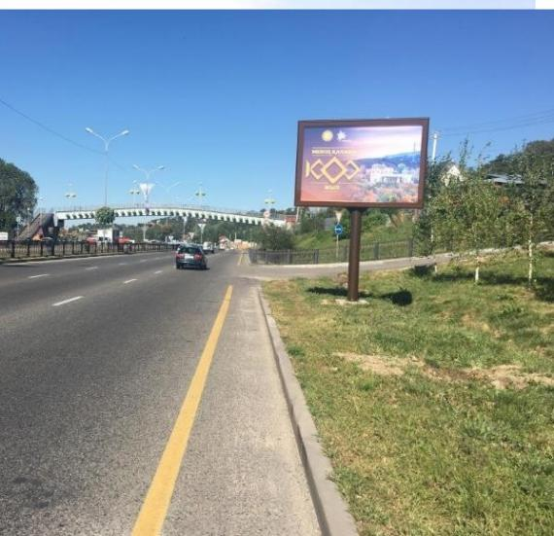
814н
ВОАД, северное направление №2
Күй
Тегін
Бағасы:
220000
Бүйір:
A
Өлшемі:
Түр:
Ситиборд
Жарықтандыру:
Сонда бар
Салық:
20 МРП
Қысқаша сипаттамасы:

Slide 7
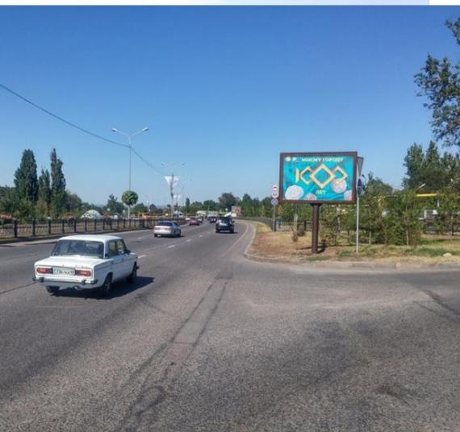
815н
ВОАД, северное направление №3
Күй
Тегін
Бағасы:
220000
Бүйір:
A
Өлшемі:
Түр:
Ситиборд
Жарықтандыру:
Сонда бар
Салық:
20 МРП
Қысқаша сипаттамасы:

Slide 8
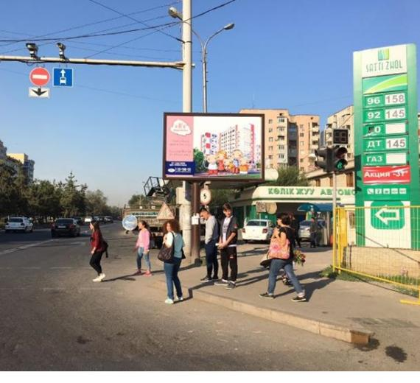
816н
Момышулы -Толе би
Күй
Тегін
Бағасы:
220000
Бүйір:
A
Өлшемі:
Түр:
Ситиборд
Жарықтандыру:
Сонда бар
Салық:
20 МРП
Қысқаша сипаттамасы:

Slide 9
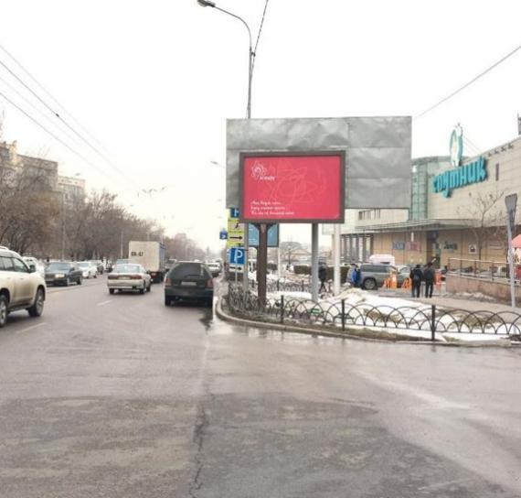
820н
Момышулы-Спутник №1
Күй
Тегін
Бағасы:
220000
Бүйір:
A
Өлшемі:
Түр:
Ситиборд
Жарықтандыру:
Сонда бар
Салық:
20 МРП
Қысқаша сипаттамасы:

Slide 10
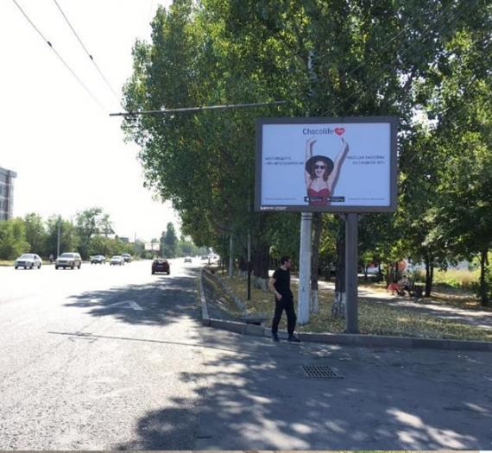
821н
Абая-Саина (СЕВЕРО-ЗАПАД)
Күй
Тегін
Бағасы:
230000
Бүйір:
A
Өлшемі:
Түр:
Ситиборд
Жарықтандыру:
Сонда бар
Салық:
20 МРП
Қысқаша сипаттамасы:

Slide 11
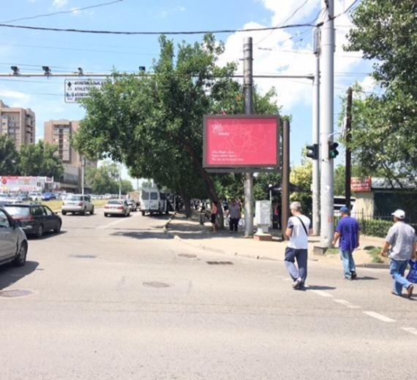
824н
Толе би-Утеген батыра (СЕВЕРО-ЗАПАД)
Күй
Тегін
Бағасы:
220000
Бүйір:
A
Өлшемі:
Түр:
Ситиборд
Жарықтандыру:
Сонда бар
Салық:
20 МРП
Қысқаша сипаттамасы:

Slide 12
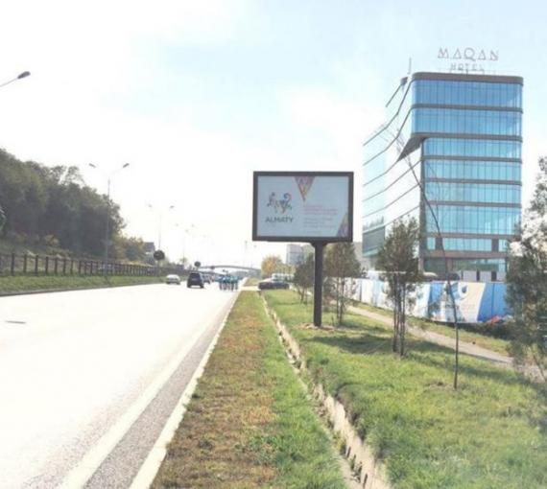
825н
ВОАД, южное направление №4
Күй
Тегін
Бағасы:
220000
Бүйір:
A
Өлшемі:
Түр:
Ситиборд
Жарықтандыру:
Сонда бар
Салық:
20 МРП
Қысқаша сипаттамасы:

Slide 13
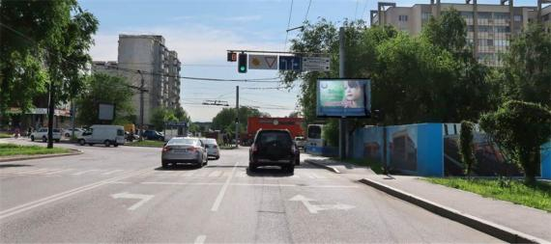
815но
Жубанова - Момыш улы РЫНОК АРЫСТАН, (СЕВЕРО-ВОСТОК)
Күй
Тегін
Бағасы:
252550
Бүйір:
A
Өлшемі:
Түр:
Ситиборд
Жарықтандыру:
Сонда бар
Салық:
20 МРП
Қысқаша сипаттамасы:

Slide 14
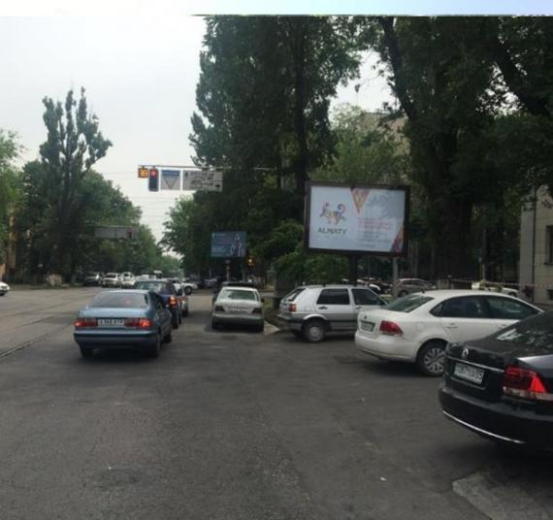
816но
Наурызбай батыра – Шевченко
Күй
Тегін
Бағасы:
220000
Бүйір:
A
Өлшемі:
Түр:
Ситиборд
Жарықтандыру:
Сонда бар
Салық:
20 МРП
Қысқаша сипаттамасы:

Slide 15
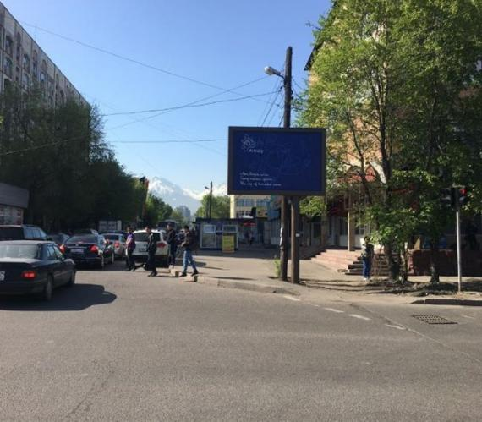
817но
Толе би – Тургут Озала
Күй
Тегін
Бағасы:
220000
Бүйір:
A
Өлшемі:
Түр:
Ситиборд
Жарықтандыру:
Сонда бар
Салық:
20 МРП
Қысқаша сипаттамасы:

Slide 16
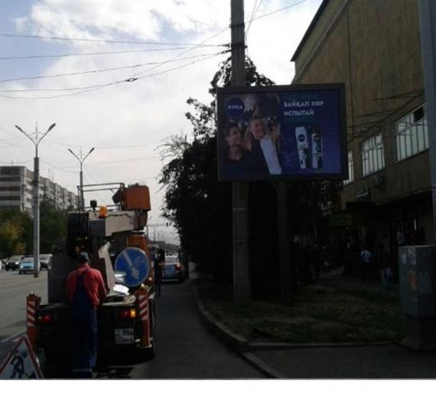
819но
Толе би – Туркебаева
Күй
Тегін
Бағасы:
220000
Бүйір:
A
Өлшемі:
Түр:
Ситиборд
Жарықтандыру:
Сонда бар
Салық:
20 МРП
Қысқаша сипаттамасы:

Slide 17
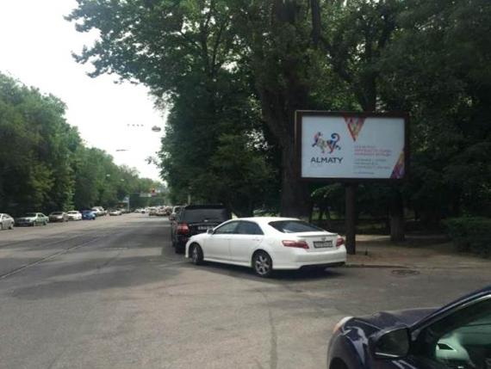
А332
Шевченко – Чайковского
Күй
Бос емес
Бағасы:
220000
Бүйір:
A
Өлшемі:
Түр:
Ситиборд
Жарықтандыру:
Сонда бар
Салық:
20 МРП
Қысқаша сипаттамасы:

Slide 18
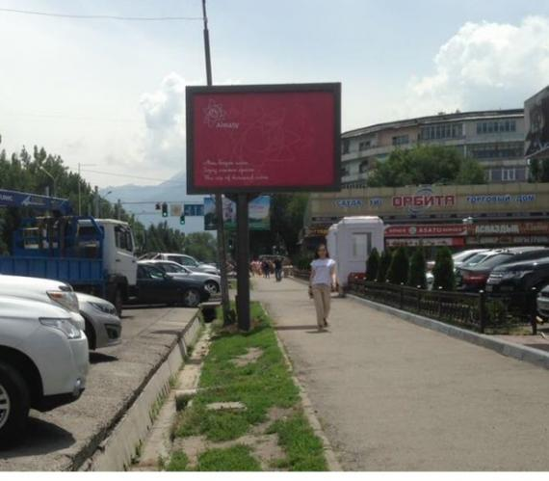
А311
Мустафина-Биржана
Күй
Тегін
Бағасы:
220000
Бүйір:
A
Өлшемі:
Түр:
Ситиборд
Жарықтандыру:
Сонда бар
Салық:
20 МРП
Қысқаша сипаттамасы:

Slide 19
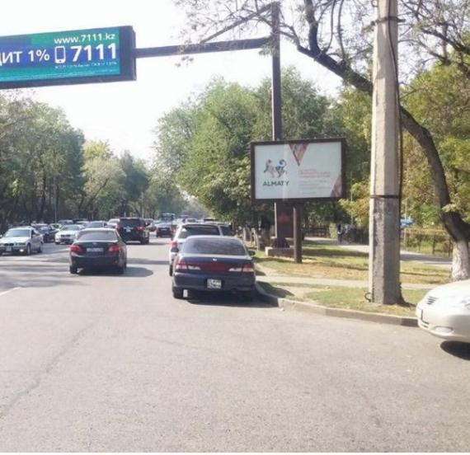
878но
Толе би – Амангельды (СЕВЕРО-ЗАПАД)
Күй
Тегін
Бағасы:
220000
Бүйір:
A
Өлшемі:
Түр:
Ситиборд
Жарықтандыру:
Сонда бар
Салық:
20 МРП
Қысқаша сипаттамасы:

Slide 20
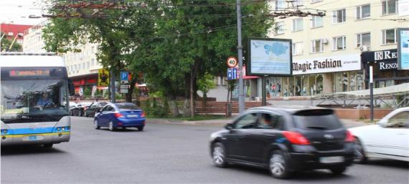
30р
Гоголя - Абылай хана (ЮГО-ВОСТОК)
Күй
Тегін
Бағасы:
315640
Бүйір:
A
Өлшемі:
Түр:
Ситиборд
Жарықтандыру:
Сонда бар
Салық:
20 МРП
Қысқаша сипаттамасы:

Slide 21
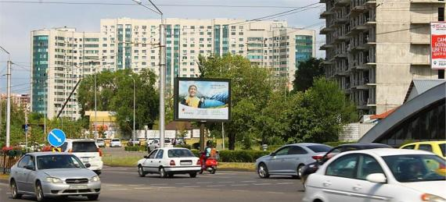
110м
Абая - МЕТРО САЙРАН (Тлендиева), (ЮГО-ВОСТОК)
Күй
Тегін
Бағасы:
252550
Бүйір:
A
Өлшемі:
Түр:
Ситиборд
Жарықтандыру:
Сонда бар
Салық:
20 МРП
Қысқаша сипаттамасы:

Slide 22
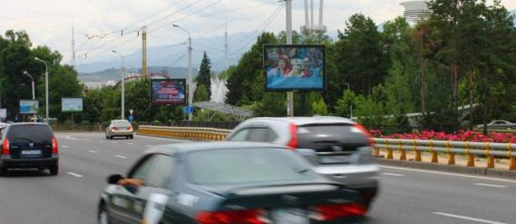
118м
Абая - Жандосова , (ЮГО-ЗАПАД) №1
Күй
Бос емес
Бағасы:
252550
Бүйір:
A
Өлшемі:
3.14 х 2.3
Түр:
Билборд
Жарықтандыру:
Жоқ
Салық:
20 МРП
Қысқаша сипаттамасы:

Slide 23
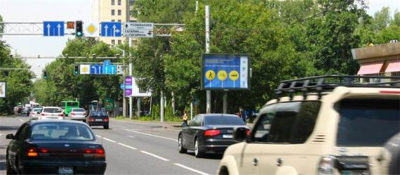
829о
Абая - Гагарина (ВОЕНТОРГ), (СЕВЕРО-ВОСТОК)
Күй
Тегін
Бағасы:
315640
Бүйір:
A
Өлшемі:
Түр:
Ситиборд
Жарықтандыру:
Сонда бар
Салық:
20 МРП
Қысқаша сипаттамасы:

Slide 24
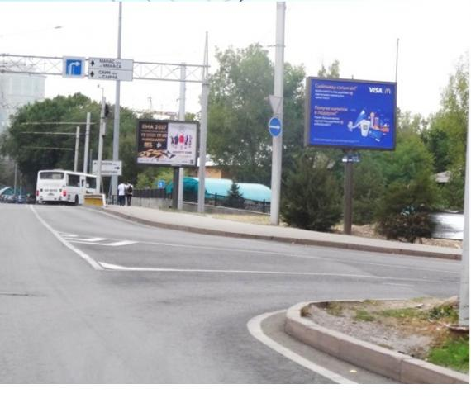
946
Абая - Муканова
Күй
Тегін
Бағасы:
255000
Бүйір:
A
Өлшемі:
Түр:
Ситиборд
Жарықтандыру:
Сонда бар
Салық:
20 МРП
Қысқаша сипаттамасы:

Slide 25
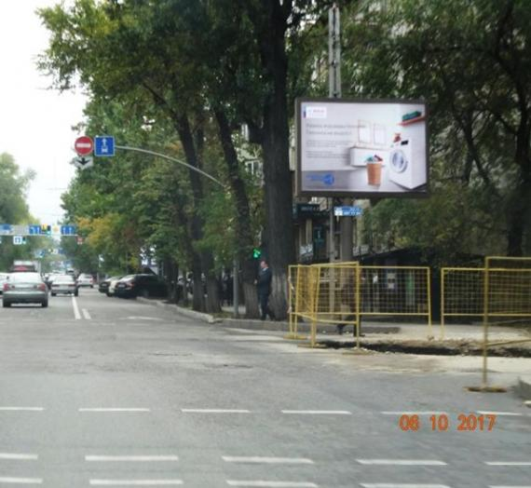
801о
Наурызбай батыра – Казыбек би
Күй
Тегін
Бағасы:
255000
Бүйір:
A
Өлшемі:
Түр:
Ситиборд
Жарықтандыру:
Сонда бар
Салық:
20 МРП
Қысқаша сипаттамасы:

Slide 26
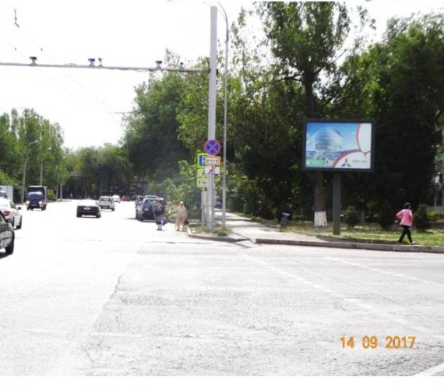
892о
Утеген Батыра - Маречика
Күй
Тегін
Бағасы:
255000
Бүйір:
A
Өлшемі:
3.2 х 2.4
Түр:
Ситиборд
Жарықтандыру:
Сонда бар
Салық:
20 МРП
Қысқаша сипаттамасы:

Slide 27
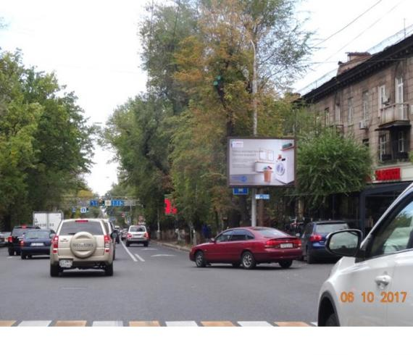
977о
Желтоксан – Жамбыла движение к Столичному
Күй
Тегін
Бағасы:
255000
Бүйір:
A
Өлшемі:
Түр:
Ситиборд
Жарықтандыру:
Сонда бар
Салық:
20 МРП
Қысқаша сипаттамасы:

Slide 28
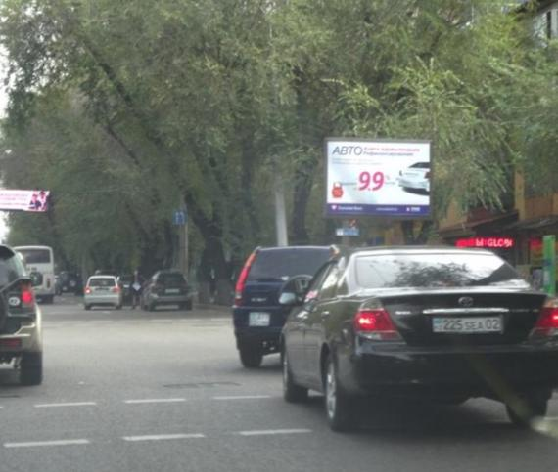
35р
Абая - Манаса
Күй
Тегін
Бағасы:
275000
Бүйір:
A
Өлшемі:
3.2 х 2.4
Түр:
Ситиборд
Жарықтандыру:
Сонда бар
Салық:
20 МРП
Қысқаша сипаттамасы:

Slide 29
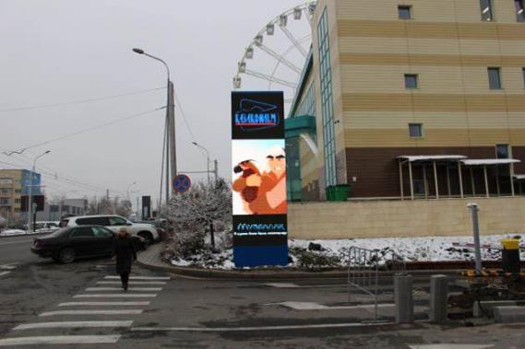
2л
Мега
Күй
Тегін
Бағасы:
280000
Бүйір:
A
Өлшемі:
7.14 х 3.76
Түр:
Жарықдиодты экран
Жарықтандыру:
Сонда бар
Салық:
0мрп
Қысқаша сипаттамасы:

Slide 30
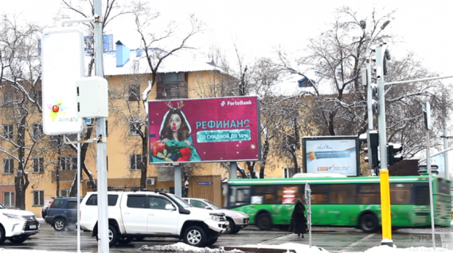
6л
Новая площадь
Күй
Тегін
Бағасы:
280000
Бүйір:
A
Өлшемі:
6.4 х 3.76
Түр:
Жарықдиодты экран
Жарықтандыру:
Сонда бар
Салық:
0мрп
Қысқаша сипаттамасы:

Slide 31
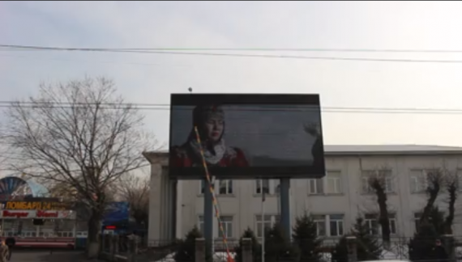
7л
Саяхат
Күй
Тегін
Бағасы:
280000
Бүйір:
A
Өлшемі:
6.4 х 3.76
Түр:
Жарықдиодты экран
Жарықтандыру:
Сонда бар
Салық:
0мрп
Қысқаша сипаттамасы:

Slide 32
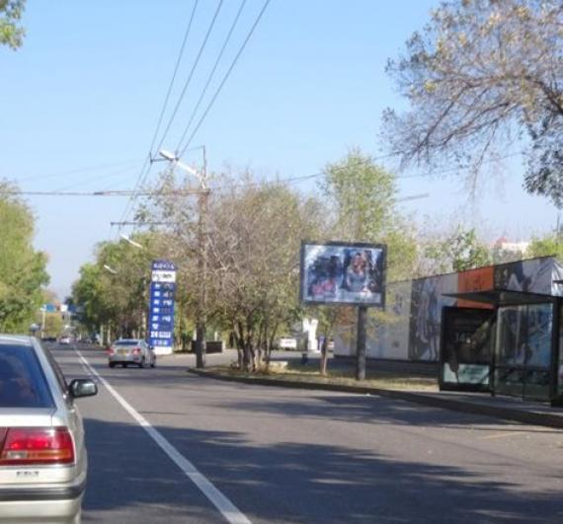
902о
Абая вост Розыбакиева, Движение к Глобусу
Күй
Тегін
Бағасы:
285000
Бүйір:
A
Өлшемі:
2.05 х 2.85
Түр:
Ситиборд
Жарықтандыру:
Сонда бар
Салық:
20 МРП
Қысқаша сипаттамасы:

Slide 33
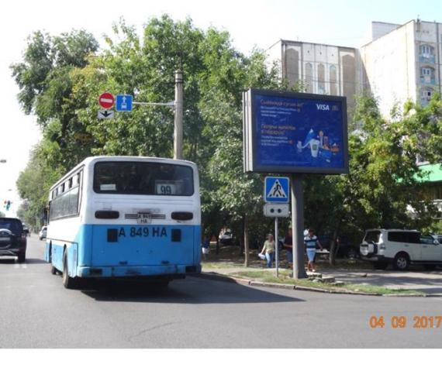
811о
Толе би – Муканова
Күй
Тегін
Бағасы:
285000
Бүйір:
A
Өлшемі:
2.05 х 2.85
Түр:
Ситиборд
Жарықтандыру:
Сонда бар
Салық:
20 МРП
Қысқаша сипаттамасы:

Slide 34
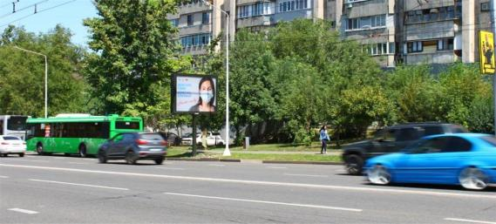
907о
Сейфуллина - Толе би (СЕВЕРО-ВОСТОК) №2
Күй
Тегін
Бағасы:
252550
Бүйір:
B
Өлшемі:
2.05 х 2.85
Түр:
Ситиборд
Жарықтандыру:
Сонда бар
Салық:
20 МРП
Қысқаша сипаттамасы:

Slide 35
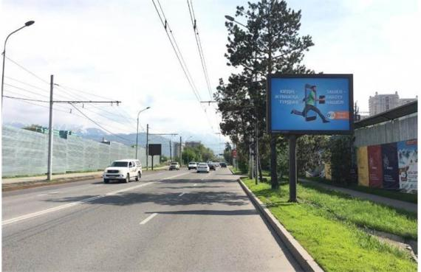
4013ф
Розыбакиева Ескараева, (СЕВЕРО-ЗАПАД)
Күй
Бос емес
Бағасы:
250000
Бүйір:
A
Өлшемі:
Түр:
Ситиборд
Жарықтандыру:
Сонда бар
Салық:
20 МРП
Қысқаша сипаттамасы:

Slide 36
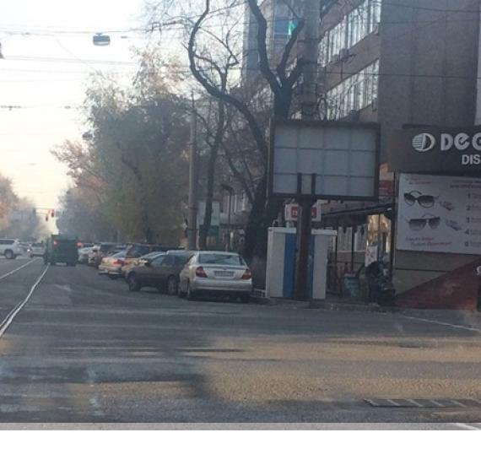
4014ф
Абылай хана-Макатаева
Күй
Бос емес
Бағасы:
295000
Бүйір:
Өлшемі:
Түр:
Ситиборд
Жарықтандыру:
Сонда бар
Салық:
20 МРП
Қысқаша сипаттамасы:

Slide 37
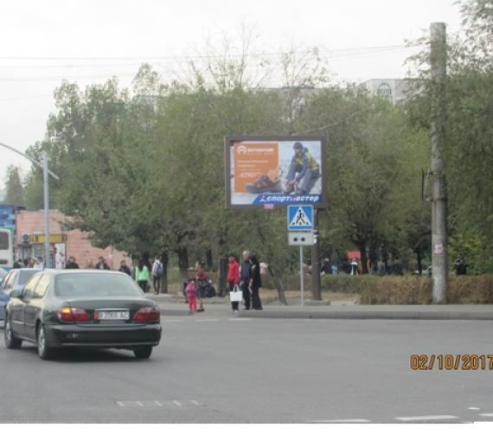
4032ф
Толе би Бруссиловского
Күй
Бос емес
Бағасы:
295000
Бүйір:
Өлшемі:
Түр:
Ситиборд
Жарықтандыру:
Сонда бар
Салық:
20 МРП
Қысқаша сипаттамасы:

Slide 38
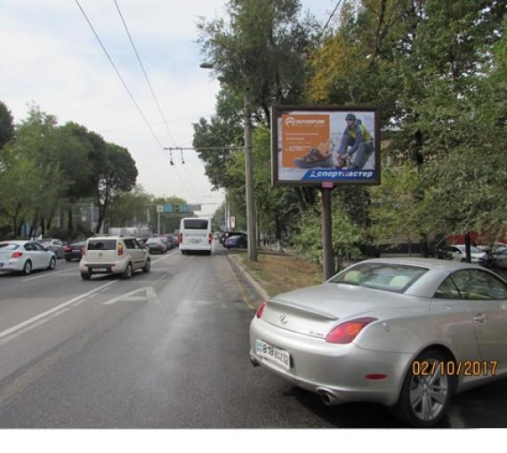
4034ф
Райымбека восточнее Абылай хана около Технодома
Күй
Бос емес
Бағасы:
295000
Бүйір:
Өлшемі:
Түр:
Ситиборд
Жарықтандыру:
Сонда бар
Салық:
20 МРП
Қысқаша сипаттамасы:

Slide 39
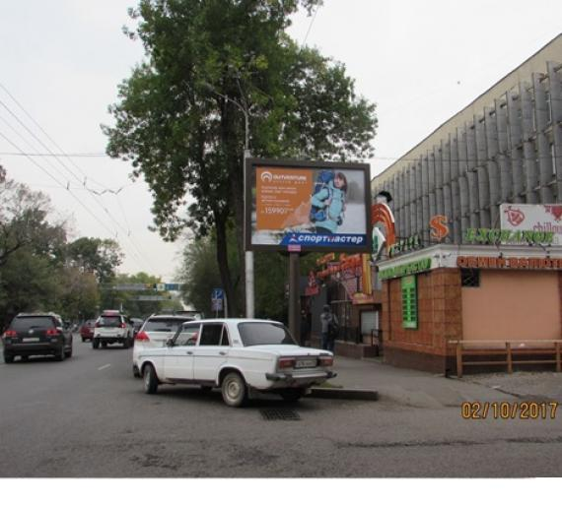
4047ф
Сейфуллина-Торекулова
Күй
Бос емес
Бағасы:
295000
Бүйір:
Өлшемі:
Түр:
Ситиборд
Жарықтандыру:
Сонда бар
Салық:
20 МРП
Қысқаша сипаттамасы:

Slide 40
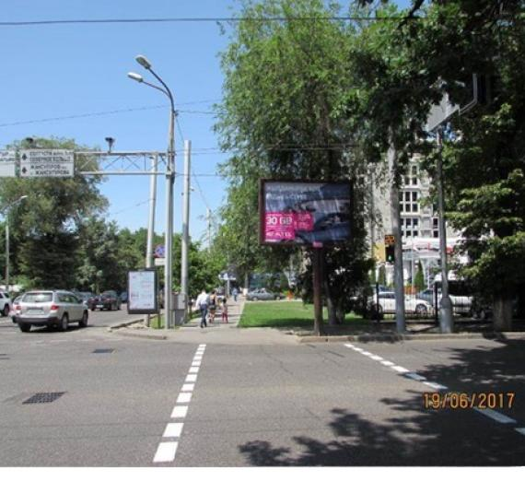
4048ф
Сейфуллина-Кабанбай батыра
Күй
Бос емес
Бағасы:
295000
Бүйір:
Өлшемі:
Түр:
Ситиборд
Жарықтандыру:
Сонда бар
Салық:
20 МРП
Қысқаша сипаттамасы:

Slide 41
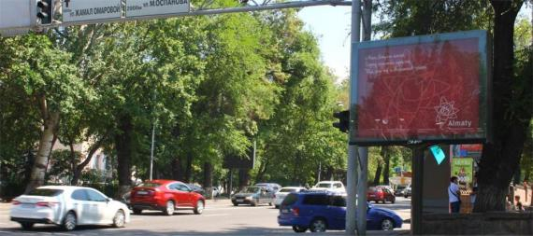
4053ф
Достык-ул.Хаджи Мукана (ЮГО-ЗАПАД)
Күй
Тегін
Бағасы:
252550
Бүйір:
A
Өлшемі:
Түр:
Ситиборд
Жарықтандыру:
Сонда бар
Салық:
20 МРП
Қысқаша сипаттамасы:

Slide 42
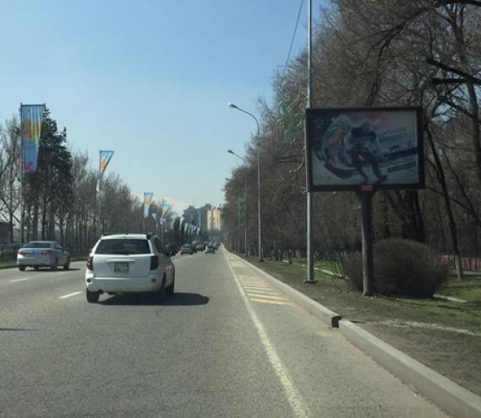
4057ф
Аль Фараби восточнее Исламского университета движение в западном направлении
Күй
Бос емес
Бағасы:
295000
Бүйір:
Өлшемі:
Түр:
Ситиборд
Жарықтандыру:
Сонда бар
Салық:
20 МРП
Қысқаша сипаттамасы:

Slide 43
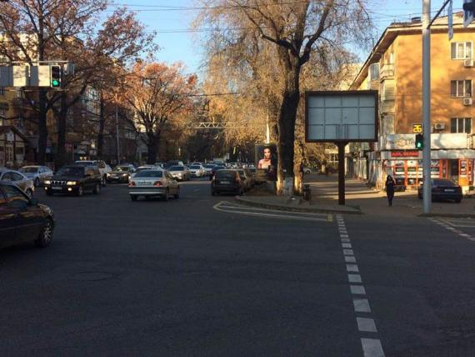
4023ф
Кабанбай б - Желтоксан
Күй
Бос емес
Бағасы:
295000
Бүйір:
Өлшемі:
Түр:
Ситиборд
Жарықтандыру:
Сонда бар
Салық:
20 МРП
Қысқаша сипаттамасы:

Slide 44
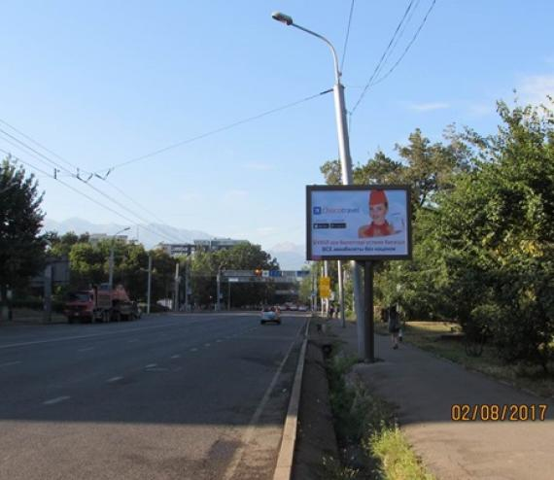
4033ф
Сейфуллина-Казыбек би
Күй
Бос емес
Бағасы:
295000
Бүйір:
Өлшемі:
Түр:
Ситиборд
Жарықтандыру:
Сонда бар
Салық:
20 МРП
Қысқаша сипаттамасы:

Slide 45
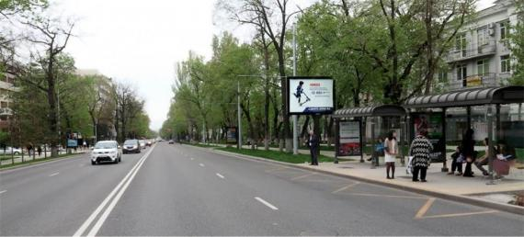
4042ф
Назарбаева - Карасай батыра (ВОСТОК)
Күй
Тегін
Бағасы:
315640
Бүйір:
A
Өлшемі:
Түр:
Ситиборд
Жарықтандыру:
Сонда бар
Салық:
20 МРП
Қысқаша сипаттамасы:

Slide 46
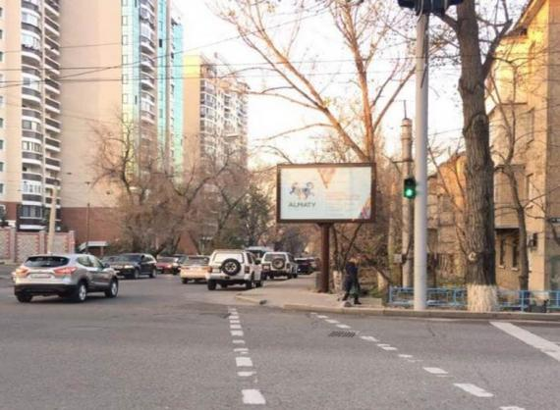
50р
Сатпаева - Жарокова (СЕВЕРО-ВОСТОК)
Күй
Тегін
Бағасы:
230000
Бүйір:
A
Өлшемі:
Түр:
Ситиборд
Жарықтандыру:
Сонда бар
Салық:
20 МРП
Қысқаша сипаттамасы:

Slide 47
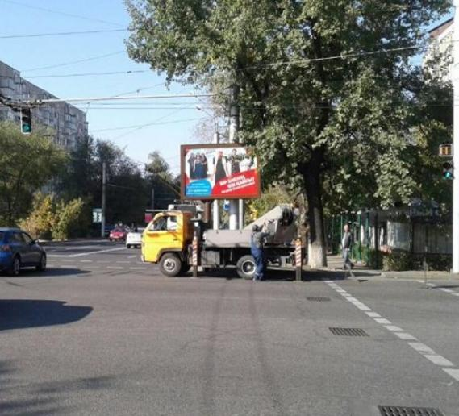
801но
атпаева - Ауэзова (СЕВЕРО-ВОСТОК)
Күй
Тегін
Бағасы:
250000
Бүйір:
A
Өлшемі:
Түр:
Ситиборд
Жарықтандыру:
Сонда бар
Салық:
20 МРП
Қысқаша сипаттамасы:

Slide 48
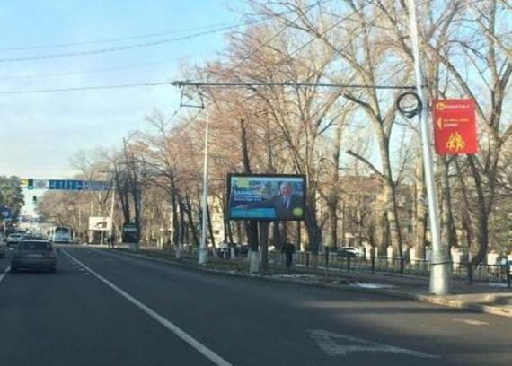
802но
Абая - Масанчи (СЕВЕРО-ВОСТОК)
Күй
Тегін
Бағасы:
290000
Бүйір:
A
Өлшемі:
Түр:
Ситиборд
Жарықтандыру:
Сонда бар
Салық:
20 МРП
Қысқаша сипаттамасы:

Slide 49
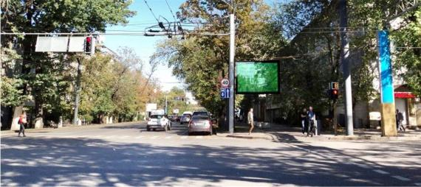
805но
Гоголя - Желтоксан (ЮГО-ВОСТОК)
Күй
Тегін
Бағасы:
315640
Бүйір:
A
Өлшемі:
Түр:
Ситиборд
Жарықтандыру:
Сонда бар
Салық:
20 МРП
Қысқаша сипаттамасы:

Slide 50
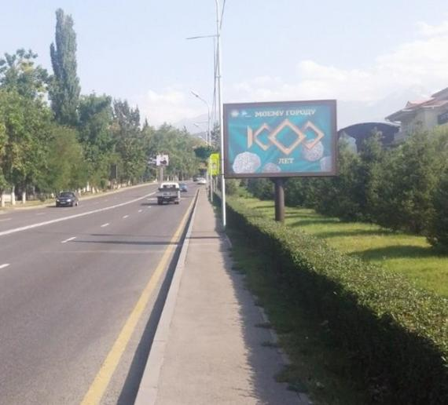
808но
Достык-Люксор (СЕВЕРО-ВОСТОК)
Күй
Тегін
Бағасы:
290000
Бүйір:
A
Өлшемі:
Түр:
Ситиборд
Жарықтандыру:
Сонда бар
Салық:
20 МРП
Қысқаша сипаттамасы:

Slide 51
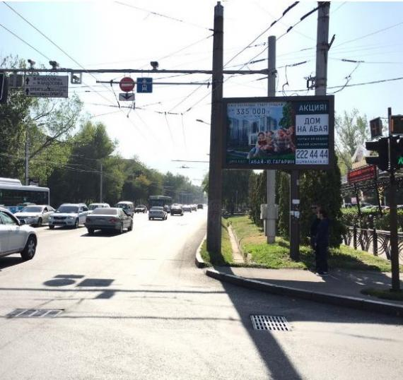
811н
Алтынсарина-Шаляпина (ЮГО-ЗАПАД)
Күй
Тегін
Бағасы:
230000
Бүйір:
A
Өлшемі:
Түр:
Ситиборд
Жарықтандыру:
Сонда бар
Салық:
20 МРП
Қысқаша сипаттамасы:

Slide 52

818н
Достык-Чайкиной (ЮГО-ЗАПАД)
Күй
Тегін
Бағасы:
290000
Бүйір:
A
Өлшемі:
Түр:
Ситиборд
Жарықтандыру:
Сонда бар
Салық:
20 МРП
Қысқаша сипаттамасы:

Slide 53

819н
Достык-Омарова
Күй
Тегін
Бағасы:
290000
Бүйір:
A
Өлшемі:
Түр:
Ситиборд
Жарықтандыру:
Сонда бар
Салық:
20 МРП
Қысқаша сипаттамасы:

Slide 54

823н
Мендикулова - Бектурова
Күй
Тегін
Бағасы:
295000
Бүйір:
A
Өлшемі:
Түр:
Ситиборд
Жарықтандыру:
Сонда бар
Салық:
20 МРП
Қысқаша сипаттамасы:

Slide 55

826н
Сейфуллина-Сатпаева (ЮГО-ВОСТОК)
Күй
Тегін
Бағасы:
295000
Бүйір:
A
Өлшемі:
Түр:
Ситиборд
Жарықтандыру:
Сонда бар
Салық:
20 МРП
Қысқаша сипаттамасы:

Slide 56

830н
Ауэзова- ниже Тимирязева (ЗАПАД)
Күй
Тегін
Бағасы:
250000
Бүйір:
A
Өлшемі:
Түр:
Ситиборд
Жарықтандыру:
Сонда бар
Салық:
20 МРП
Қысқаша сипаттамасы:

Slide 57

831н
Сейфуллина - южнее Шевченко, запад
Күй
Тегін
Бағасы:
290000
Бүйір:
A
Өлшемі:
Түр:
Ситиборд
Жарықтандыру:
Сонда бар
Салық:
20 МРП
Қысқаша сипаттамасы:

Slide 58

832н
Суюнбая - Райымбека
Күй
Тегін
Бағасы:
250000
Бүйір:
A
Өлшемі:
Түр:
Ситиборд
Жарықтандыру:
Сонда бар
Салық:
20 МРП
Қысқаша сипаттамасы:

Slide 59

833н
Сейфуллина – Богенбай батыра (СЕВЕРО-ЗАПАД)
Күй
Тегін
Бағасы:
230000
Бүйір:
A
Өлшемі:
Түр:
Ситиборд
Жарықтандыру:
Сонда бар
Салық:
20 МРП
Қысқаша сипаттамасы:

Slide 60

834н
Абылай хана-Карасай батыра (СЕВЕРО-ВОСТОК)
Күй
Тегін
Бағасы:
230000
Бүйір:
A
Өлшемі:
Түр:
Ситиборд
Жарықтандыру:
Сонда бар
Салық:
20 МРП
Қысқаша сипаттамасы:

Slide 61

811но
Толе би – Наурызбай батыра (ЮГО-ЗАПАД)
Күй
Тегін
Бағасы:
290000
Бүйір:
A
Өлшемі:
Түр:
Ситиборд
Жарықтандыру:
Сонда бар
Салық:
20 МРП
Қысқаша сипаттамасы:

Slide 62

814но
Абылай хана – южнее Курмангазы (ВОСТОК)
Күй
Бос емес
Бағасы:
230000
Бүйір:
A
Өлшемі:
Түр:
Ситиборд
Жарықтандыру:
Сонда бар
Салық:
20 МРП
Қысқаша сипаттамасы:

Slide 63

818но
Абылай хана - Шевченко (СЕВЕРО-ВОСТОК)
Күй
Тегін
Бағасы:
252550
Бүйір:
A
Өлшемі:
Түр:
Ситиборд
Жарықтандыру:
Сонда бар
Салық:
20 МРП
Қысқаша сипаттамасы:

Slide 64

820но
Абая - Жандосова , (ЮГО-ВОСТОК)
Күй
Тегін
Бағасы:
290000
Бүйір:
A
Өлшемі:
Түр:
Ситиборд
Жарықтандыру:
Сонда бар
Салық:
20 МРП
Қысқаша сипаттамасы:

Slide 65

824но
Абылай хана – Карасай батыра (ЮГО-ЗАПАД)
Күй
Тегін
Бағасы:
290000
Бүйір:
A
Өлшемі:
Түр:
Ситиборд
Жарықтандыру:
Сонда бар
Салық:
20 МРП
Қысқаша сипаттамасы:

Slide 66

827но
Желтоксан – Карасай батыра (СЕВЕРО-ВОСТОК)
Күй
Бос емес
Бағасы:
290000
Бүйір:
A
Өлшемі:
Түр:
Ситиборд
Жарықтандыру:
Сонда бар
Салық:
20 МРП
Қысқаша сипаттамасы:

Slide 67

828но
Желтоксан – Казыбек би (СЕВЕРО-ВОСТОК)
Күй
Тегін
Бағасы:
230000
Бүйір:
A
Өлшемі:
Түр:
Ситиборд
Жарықтандыру:
Сонда бар
Салық:
20 МРП
Қысқаша сипаттамасы:

Slide 68

832но
Абая – Байсеитова
Күй
Бос емес
Бағасы:
315640
Бүйір:
A
Өлшемі:
Түр:
Ситиборд
Жарықтандыру:
Сонда бар
Салық:
20 МРП
Қысқаша сипаттамасы:

Slide 69

837но
Тимирязева – Байзакова (ЮГО-ЗАПАД)
Күй
Тегін
Бағасы:
315640
Бүйір:
A
Өлшемі:
Түр:
Ситиборд
Жарықтандыру:
Сонда бар
Салық:
20 МРП
Қысқаша сипаттамасы:

Slide 70

А002
Абая – Байсеитовой (СЕВЕРО-ВОСТОК)
Күй
Тегін
Бағасы:
290000
Бүйір:
A
Өлшемі:
Түр:
Ситиборд
Жарықтандыру:
Сонда бар
Салық:
20 МРП
Қысқаша сипаттамасы:

Slide 71

А033
Абылай хана южнее Гоголя (ЗАПАД)
Күй
Тегін
Бағасы:
230000
Бүйір:
A
Өлшемі:
Түр:
Ситиборд
Жарықтандыру:
Сонда бар
Салық:
20 МРП
Қысқаша сипаттамасы:

Slide 72

А047
Алтынсарина- Абая (СЕВЕРО-ЗАПАД)
Күй
Тегін
Бағасы:
290000
Бүйір:
A
Өлшемі:
Түр:
Ситиборд
Жарықтандыру:
Сонда бар
Салық:
20 МРП
Қысқаша сипаттамасы:

Slide 73

А326
Назарбаева - Казыбек би (ЮГО-ЗАПАД)
Күй
Тегін
Бағасы:
250000
Бүйір:
A
Өлшемі:
Түр:
Ситиборд
Жарықтандыру:
Сонда бар
Салық:
20 МРП
Қысқаша сипаттамасы:

Slide 74

890но
Ауэзова – Жандосова (СЕВЕРО-ВОСТОК)
Күй
Тегін
Бағасы:
252550
Бүйір:
A
Өлшемі:
Түр:
Ситиборд
Жарықтандыру:
Сонда бар
Салық:
20 МРП
Қысқаша сипаттамасы:

Slide 75

858но
Толе би -Байзакова
Күй
Тегін
Бағасы:
250000
Бүйір:
A
Өлшемі:
Түр:
Ситиборд
Жарықтандыру:
Сонда бар
Салық:
20 МРП
Қысқаша сипаттамасы:

Slide 76

874но
Сейфуллина – Кабанбай батыра, напротив РИКСОСА
Күй
Бос емес
Бағасы:
230000
Бүйір:
A
Өлшемі:
Түр:
Ситиборд
Жарықтандыру:
Сонда бар
Салық:
20 МРП
Қысқаша сипаттамасы:

Slide 77

909но
Достык - Аль-Фараби (СЕВЕРО-ЗАПАД)
Күй
Тегін
Бағасы:
290000
Бүйір:
A
Өлшемі:
Түр:
Ситиборд
Жарықтандыру:
Сонда бар
Салық:
20 МРП
Қысқаша сипаттамасы:

Slide 78

906но
Назарбаева - Абая (ВОСТОК)
Күй
Тегін
Бағасы:
290000
Бүйір:
A
Өлшемі:
Түр:
Ситиборд
Жарықтандыру:
Сонда бар
Салық:
20 МРП
Қысқаша сипаттамасы:

Slide 79

857но
Аль-Фараби -Мустафина (СЕВЕРО-ЗАПАД) №1
Күй
Тегін
Бағасы:
290000
Бүйір:
A
Өлшемі:
Түр:
Ситиборд
Жарықтандыру:
Сонда бар
Салық:
20 МРП
Қысқаша сипаттамасы:

Slide 80

883но
Назарбаева – Макатаева (СЕВЕРО-ВОСТОК)
Күй
Тегін
Бағасы:
290000
Бүйір:
A
Өлшемі:
Түр:
Ситиборд
Жарықтандыру:
Сонда бар
Салық:
20 МРП
Қысқаша сипаттамасы:

Slide 81

822но
Абая – Шагабутбинова (СЕВЕРО-ВОСТОК)
Күй
Тегін
Бағасы:
290000
Бүйір:
A
Өлшемі:
Түр:
Ситиборд
Жарықтандыру:
Сонда бар
Салық:
20 МРП
Қысқаша сипаттамасы:

Slide 82

826но
Сейфуллина – Курмангазы (СЕВЕРО-ВОСТОК)
Күй
Тегін
Бағасы:
290000
Бүйір:
A
Өлшемі:
Түр:
Ситиборд
Жарықтандыру:
Сонда бар
Салық:
20 МРП
Қысқаша сипаттамасы:

Slide 83

898о
Абылай хана – Богенбай батыра
Күй
Бос емес
Бағасы:
295000
Бүйір:
A
Өлшемі:
Түр:
Ситиборд
Жарықтандыру:
Жоқ
Салық:
20 МРП
Қысқаша сипаттамасы:

Slide 84

840но
Толе би – Желтоксан (ЮГО-ВОСТОК)
Күй
Тегін
Бағасы:
290000
Бүйір:
A
Өлшемі:
Түр:
Ситиборд
Жарықтандыру:
Сонда бар
Салық:
20 МРП
Қысқаша сипаттамасы:

Slide 85

830но
Тимирязева - Весновка
Күй
Тегін
Бағасы:
290000
Бүйір:
A
Өлшемі:
Түр:
Ситиборд
Жарықтандыру:
Сонда бар
Салық:
20 МРП
Қысқаша сипаттамасы:

Slide 86

833но
Сейфуллина – Богенбай батыра (СЕВЕРО-ВОСТОК)
Күй
Тегін
Бағасы:
230000
Бүйір:
A
Өлшемі:
Түр:
Ситиборд
Жарықтандыру:
Сонда бар
Салық:
20 МРП
Қысқаша сипаттамасы:

Slide 87

836но
Тимирязева – Сейфуллина (ЮГО-ЗАПАД)
Күй
Тегін
Бағасы:
290000
Бүйір:
A
Өлшемі:
Түр:
Ситиборд
Жарықтандыру:
Сонда бар
Салық:
20 МРП
Қысқаша сипаттамасы:

Slide 88

859но
Наурызбай батыра – Макатаева (ЮГО-ЗАПАД)
Күй
Тегін
Бағасы:
295000
Бүйір:
A
Өлшемі:
Түр:
Ситиборд
Жарықтандыру:
Сонда бар
Салық:
20 МРП
Қысқаша сипаттамасы:

Slide 89

889но
Суюнбая – Шешена
Күй
Тегін
Бағасы:
290000
Бүйір:
A
Өлшемі:
Түр:
Ситиборд
Жарықтандыру:
Сонда бар
Салық:
20 МРП
Қысқаша сипаттамасы:

Slide 90

1021н
Назарбаева - Жибек Жолы (СЕВЕРО-ВОСТОК)
Күй
Бос емес
Бағасы:
290000
Бүйір:
A
Өлшемі:
Түр:
Ситиборд
Жарықтандыру:
Сонда бар
Салық:
20 МРП
Қысқаша сипаттамасы:

Slide 91

856о
Желтоксан – Карасай батыра (СЕВЕРО-ЗАПАД)
Күй
Тегін
Бағасы:
252550
Бүйір:
A
Өлшемі:
3.2 х 2.4
Түр:
Ситиборд
Жарықтандыру:
Сонда бар
Салық:
20 МРП
Қысқаша сипаттамасы:

Slide 92

971о
Майлина-Бекмаханова
Күй
Тегін
Бағасы:
300000
Бүйір:
A
Өлшемі:
3.30 х 2.32
Түр:
Ситиборд
Жарықтандыру:
Сонда бар
Салық:
20 МРП
Қысқаша сипаттамасы:

Slide 93

863но
Аль-Фараби- Назарбаева (СЕВЕР)
Күй
Бос емес
Бағасы:
315000
Бүйір:
A
Өлшемі:
Түр:
Ситиборд
Жарықтандыру:
Сонда бар
Салық:
20 МРП
Қысқаша сипаттамасы:

Slide 94

366
Тимирязева - ул. Желтоксан
Күй
Тегін
Бағасы:
315000
Бүйір:
A
Өлшемі:
3.2 х 2.4
Түр:
Ситиборд
Жарықтандыру:
Сонда бар
Салық:
20 МРП
Қысқаша сипаттамасы:

Slide 95

1260
Желтоксан - Курмангазы (СЕВЕРО-ЗАПАД)
Күй
Тегін
Бағасы:
252550
Бүйір:
A
Өлшемі:
3.2 х 2.4
Түр:
Ситиборд
Жарықтандыру:
Сонда бар
Салық:
20 МРП
Қысқаша сипаттамасы:

Slide 96

1241
Абылай хана - ТЮЗ ИМ. МУСРЕПОВА (ЮГО-ВОСТОК)
Күй
Тегін
Бағасы:
252550
Бүйір:
A
Өлшемі:
Түр:
Ситиборд
Жарықтандыру:
Сонда бар
Салық:
20 МРП
Қысқаша сипаттамасы:

Slide 97

1359
Абая - Муратбаева (Дв.бракосочет.) ДИНАМИКА
Күй
Тегін
Бағасы:
320000
Бүйір:
A
Өлшемі:
3.2 х 2.4
Түр:
Ситиборд
Жарықтандыру:
Сонда бар
Салық:
20 МРП
Қысқаша сипаттамасы:

Slide 98

363
Тимирязева - ул. Розыбакиева (ЮГО-ВОСТОК)
Күй
Тегін
Бағасы:
315640
Бүйір:
A
Өлшемі:
3.2 х 2.4
Түр:
Ситиборд
Жарықтандыру:
Сонда бар
Салық:
20 МРП
Қысқаша сипаттамасы:

Slide 99

942о
Наурызбай батыра-Айтеке би
Күй
Тегін
Бағасы:
335000
Бүйір:
A
Өлшемі:
3.2 х 2.4
Түр:
Ситиборд
Жарықтандыру:
Сонда бар
Салық:
20 МРП
Қысқаша сипаттамасы:

Slide 100

803но
Аль-Фараби-Мендикулова (ЮГО-ВОСТОК)
Күй
Тегін
Бағасы:
395000
Бүйір:
A
Өлшемі:
Түр:
Ситиборд
Жарықтандыру:
Сонда бар
Салық:
20 МРП
Қысқаша сипаттамасы:

Slide 101

810н
Назарбаева -Шевченко (ЮГО-ЗАПАД)
Күй
Тегін
Бағасы:
395000
Бүйір:
A
Өлшемі:
Түр:
Ситиборд
Жарықтандыру:
Сонда бар
Салық:
20 МРП
Қысқаша сипаттамасы:

Slide 102

812н
Аль-Фараби-Исиналиева (ЮГО-ВОСТОК)
Күй
Тегін
Бағасы:
395000
Бүйір:
A
Өлшемі:
Түр:
Ситиборд
Жарықтандыру:
Сонда бар
Салық:
20 МРП
Қысқаша сипаттамасы:

Slide 103

817н
Сатпаева-Желтоксан (ЮГО-ЗАПАД)
Күй
Тегін
Бағасы:
290000
Бүйір:
A
Өлшемі:
Түр:
Ситиборд
Жарықтандыру:
Сонда бар
Салық:
20 МРП
Қысқаша сипаттамасы:

Slide 104

822н
Аль-Фараби-Гольф клуб (ЮГ)
Күй
Тегін
Бағасы:
395000
Бүйір:
A
Өлшемі:
Түр:
Ситиборд
Жарықтандыру:
Сонда бар
Салық:
20 МРП
Қысқаша сипаттамасы:

Slide 105

812но
Аль-Фараби-Сейфуллина (ЮГО-ЗАПАД)
Күй
Тегін
Бағасы:
395000
Бүйір:
A
Өлшемі:
Түр:
Ситиборд
Жарықтандыру:
Сонда бар
Салық:
20 МРП
Қысқаша сипаттамасы:

Slide 106

813но
Назарбаева - Жамбыла (СЕВЕРО-ВОСТОК)
Күй
Тегін
Бағасы:
395000
Бүйір:
A
Өлшемі:
Түр:
Ситиборд
Жарықтандыру:
Сонда бар
Салық:
20 МРП
Қысқаша сипаттамасы:

Slide 107

А064
Аль-Фараби-Розыбакиева (СЕВЕРО-ЗАПАД)
Күй
Тегін
Бағасы:
395000
Бүйір:
A
Өлшемі:
Түр:
Ситиборд
Жарықтандыру:
Сонда бар
Салық:
20 МРП
Қысқаша сипаттамасы:

Slide 108

895но
Толе би – Назарбаева
Күй
Бос емес
Бағасы:
345000
Бүйір:
A
Өлшемі:
Түр:
Ситиборд
Жарықтандыру:
Сонда бар
Салық:
20 МРП
Қысқаша сипаттамасы:

Slide 109

872но
Аль-Фараби – Гагарина (ЮГО-ЗАПАД)
Күй
Тегін
Бағасы:
395000
Бүйір:
A
Өлшемі:
Түр:
Ситиборд
Жарықтандыру:
Сонда бар
Салық:
20 МРП
Қысқаша сипаттамасы:

Slide 110

918но
Гоголя - Назарбаева (ЮГО-ВОСТОК)
Күй
Тегін
Бағасы:
395000
Бүйір:
A
Өлшемі:
Түр:
Ситиборд
Жарықтандыру:
Сонда бар
Салық:
20 МРП
Қысқаша сипаттамасы:

Slide 111

825но
Байтурсынова - Гоголя (ЮГО-ЗАПАД)
Күй
Тегін
Бағасы:
252550
Бүйір:
A
Өлшемі:
Түр:
Ситиборд
Жарықтандыру:
Сонда бар
Салық:
20 МРП
Қысқаша сипаттамасы:

Slide 112

882но
Суюнбая – РЫНОК ТУРКСИБ (Хмельницкого), (СЕВЕРО-ВОСТОК)
Күй
Тегін
Бағасы:
252550
Бүйір:
A
Өлшемі:
Түр:
Ситиборд
Жарықтандыру:
Сонда бар
Салық:
20 МРП
Қысқаша сипаттамасы:

Slide 113

355
Сатпаева - ул. Тлендиева
Күй
Тегін
Бағасы:
355000
Бүйір:
A
Өлшемі:
3.2 х 2.4
Түр:
Ситиборд
Жарықтандыру:
Сонда бар
Салық:
20 МРП
Қысқаша сипаттамасы:

Slide 114

748
Аль-Фараби - Мустафина
Күй
Тегін
Бағасы:
355000
Бүйір:
A
Өлшемі:
3.2 х 2.4
Түр:
Ситиборд
Жарықтандыру:
Сонда бар
Салық:
20 МРП
Қысқаша сипаттамасы:

Slide 115

841о
Тимирязева – Манаса
Күй
Тегін
Бағасы:
355000
Бүйір:
A
Өлшемі:
3.2 х 2.3
Түр:
Ситиборд
Жарықтандыру:
Сонда бар
Салық:
20 МРП
Қысқаша сипаттамасы:

Slide 116

939о
Абая - Муканова
Күй
Тегін
Бағасы:
355000
Бүйір:
A
Өлшемі:
3.2 х 2.4
Түр:
Ситиборд
Жарықтандыру:
Сонда бар
Салық:
20 МРП
Қысқаша сипаттамасы:

Slide 117

965о
Аль Фараби – Шашкина, Движение к Нурлытау
Күй
Тегін
Бағасы:
355000
Бүйір:
A
Өлшемі:
Түр:
Ситиборд
Жарықтандыру:
Сонда бар
Салық:
20 МРП
Қысқаша сипаттамасы:

Slide 118

359
Тимирязева - ул. Ауэзова (СЕВЕРО-ВОСТОК)
Күй
Тегін
Бағасы:
315640
Бүйір:
A
Өлшемі:
3.2 х 2.4
Түр:
Ситиборд
Жарықтандыру:
Сонда бар
Салық:
20 МРП
Қысқаша сипаттамасы:

Slide 119

927о
Тимирязева -КАЗГУГРАД, (СЕВЕР)
Күй
Тегін
Бағасы:
252550
Бүйір:
A
Өлшемі:
3.2 х 2.3
Түр:
Ситиборд
Жарықтандыру:
Сонда бар
Салық:
20 МРП
Қысқаша сипаттамасы:

Slide 120

347
Желтоксан - гостиница ИНТЕРКОНТИНЕНТАЛЬ АЛМАТЫ, (СЕВЕРО-ЗАПАД)
Күй
Тегін
Бағасы:
252550
Бүйір:
A
Өлшемі:
3.2 х 2.4
Түр:
Ситиборд
Жарықтандыру:
Сонда бар
Салық:
20 МРП
Қысқаша сипаттамасы:

Slide 121

642
Абая - ул. Желтоксан (ЮГО-ЗАПАД)
Күй
Тегін
Бағасы:
315640
Бүйір:
A
Өлшемі:
3.2 х 2.4
Түр:
Ситиборд
Жарықтандыру:
Сонда бар
Салық:
20 МРП
Қысқаша сипаттамасы:

Slide 122

807о
Достык - ул. Х. Мукана
Күй
Тегін
Бағасы:
375000
Бүйір:
A
Өлшемі:
3.2 х 2.4
Түр:
Ситиборд
Жарықтандыру:
Сонда бар
Салық:
20 МРП
Қысқаша сипаттамасы:

Slide 123

899о
Назарбаева – Ганди
Күй
Тегін
Бағасы:
315640
Бүйір:
A
Өлшемі:
Түр:
Ситиборд
Жарықтандыру:
Сонда бар
Салық:
20 МРП
Қысқаша сипаттамасы:

Slide 124

520
Достык - ул. Х. Мукана
Күй
Тегін
Бағасы:
375000
Бүйір:
A
Өлшемі:
3.2 х 2.4
Түр:
Ситиборд
Жарықтандыру:
Сонда бар
Салық:
20 МРП
Қысқаша сипаттамасы:

Slide 125

199
Абая - ул. Желтоксан (СЕВЕРО-ВОСТОК)
Күй
Тегін
Бағасы:
315640
Бүйір:
A
Өлшемі:
3.2 х 2.4
Түр:
Ситиборд
Жарықтандыру:
Сонда бар
Салық:
20 МРП
Қысқаша сипаттамасы:

Slide 126

512
Достык - Дворец школьников (ВОСТОК)
Күй
Тегін
Бағасы:
315640
Бүйір:
A
Өлшемі:
3.2 х 2.4
Түр:
Ситиборд
Жарықтандыру:
Сонда бар
Салық:
20 МРП
Қысқаша сипаттамасы:

Slide 127

517
Достык - АбаяДостык - Абая (ДВОРЕЦ РЕСПУБЛИКИ), (СЕВЕРО-ВОСТОК)
Күй
Тегін
Бағасы:
315640
Бүйір:
A
Өлшемі:
3.2 х 2.4
Түр:
Ситиборд
Жарықтандыру:
Сонда бар
Салық:
20 МРП
Қысқаша сипаттамасы:

Slide 128

803о
Аль-Фараби - Водозаборная (СЕВЕРО-ЗАПАД)
Күй
Тегін
Бағасы:
385000
Бүйір:
A
Өлшемі:
3.2 х 2.4
Түр:
Ситиборд
Жарықтандыру:
Сонда бар
Салық:
20 МРП
Қысқаша сипаттамасы:

Slide 129

540a
Достык - д. № 291 (ЮГО-ЗАПАД)
Күй
Тегін
Бағасы:
395000
Бүйір:
A
Өлшемі:
3.2 х 2.4
Түр:
Ситиборд
Жарықтандыру:
Сонда бар
Салық:
20 МРП
Қысқаша сипаттамасы:

Slide 130

857нВ
Назарбаева - Шевченко (ЮГО-ЗАПАД)
Күй
Тегін
Бағасы:
315640
Бүйір:
A
Өлшемі:
3.2 х 2.4
Түр:
Ситиборд
Жарықтандыру:
Сонда бар
Салық:
20 МРП
Қысқаша сипаттамасы:

Slide 131

918о
Достык - Люксор
Күй
Тегін
Бағасы:
395000
Бүйір:
A
Өлшемі:
3.2 х 2.4
Түр:
Ситиборд
Жарықтандыру:
Сонда бар
Салық:
20 МРП
Қысқаша сипаттамасы:

Slide 132

391
Аль-Фараби - Жарокова (ЮГО-ЗАПАД)
Күй
Тегін
Бағасы:
395000
Бүйір:
A
Өлшемі:
3.2 х 2.4
Түр:
Ситиборд
Жарықтандыру:
Сонда бар
Салық:
20 МРП
Қысқаша сипаттамасы:

Slide 133

814о
Аль-фараби - Жарокова (СЕВЕРО-ВОСТОК)
Күй
Тегін
Бағасы:
400000
Бүйір:
A
Өлшемі:
3.2 х 2.4
Түр:
Ситиборд
Жарықтандыру:
Сонда бар
Салық:
20 МРП
Қысқаша сипаттамасы:

Slide 134

802о
Достык-Сатпаева (СЕВЕРО-ВОСТОК)
Күй
Тегін
Бағасы:
435000
Бүйір:
A
Өлшемі:
3.2 х 2.4
Түр:
Ситиборд
Жарықтандыру:
Сонда бар
Салық:
20 МРП
Қысқаша сипаттамасы:

Slide 135

768нВ
Назарбаева Сатпаева (ЮГО-ВОСТОК)
Күй
Тегін
Бағасы:
445000
Бүйір:
A
Өлшемі:
3.2 х 2.4
Түр:
Ситиборд
Жарықтандыру:
Сонда бар
Салық:
20 МРП
Қысқаша сипаттамасы:

Slide 136

804о
Достык-Сатпаева (ЮГО-ЗАПАД)
Күй
Тегін
Бағасы:
315640
Бүйір:
A
Өлшемі:
3.2 х 2.4
Түр:
Ситиборд
Жарықтандыру:
Сонда бар
Салық:
20 МРП
Қысқаша сипаттамасы:

Slide 137

20329
Абая Абылай хана (юго-восток)
Күй
Тегін
Бағасы:
Бүйір:
A
Өлшемі:
Түр:
Ситиборд
Жарықтандыру:
Сонда бар
Салық:
20 МРП
Қысқаша сипаттамасы:

Slide 138

20330
Абая - Базис (б. Алматинка), юг
Күй
Тегін
Бағасы:
252550
Бүйір:
A
Өлшемі:
Түр:
Ситиборд
Жарықтандыру:
Жоқ
Салық:
20 МРП
Қысқаша сипаттамасы:

Slide 139

20331
Абая - Байтурсынова (северо-запад) Дверец спорта
Күй
Тегін
Бағасы:
315640
Бүйір:
A
Өлшемі:
Түр:
Ситиборд
Жарықтандыру:
Сонда бар
Салық:
20 МРП
Қысқаша сипаттамасы:

Slide 140

20332
Абая - Байтурсынова (Юго-восток) №2
Күй
Тегін
Бағасы:
Бүйір:
A
Өлшемі:
Түр:
Ситиборд
Жарықтандыру:
Сонда бар
Салық:
20 МРП
Қысқаша сипаттамасы:

Slide 141

20333
Абая - Желтоксан (ЮГО-ВОСТОК)
Күй
Тегін
Бағасы:
315640
Бүйір:
A
Өлшемі:
Түр:
Ситиборд
Жарықтандыру:
Сонда бар
Салық:
20 МРП
Қысқаша сипаттамасы:

Slide 142

20334
Достык Плаза главных вход
Күй
Тегін
Бағасы:
420000
Бүйір:
A
Өлшемі:
Түр:
Жарықдиодты экран
Жарықтандыру:
Сонда бар
Салық:
Қысқаша сипаттамасы:

Slide 143

20335
Достык Плаза западный вход
Күй
Тегін
Бағасы:
360000
Бүйір:
A
Өлшемі:
Түр:
Жарықдиодты экран
Жарықтандыру:
Жоқ
Салық:
Қысқаша сипаттамасы:

Slide 144

20336
Гагарина - Левитана
Күй
Тегін
Бағасы:
280000
Бүйір:
A
Өлшемі:
Түр:
Жарықдиодты экран
Жарықтандыру:
Сонда бар
Салық:
Қысқаша сипаттамасы:

Slide 145

20337
Абая - МЕТРО САЙРАН (Тлендиева), (СЕВЕРО-ВОСТОК)
Күй
Тегін
Бағасы:
252550
Бүйір:
A
Өлшемі:
Түр:
Ситиборд
Жарықтандыру:
Сонда бар
Салық:
20 МРП
Қысқаша сипаттамасы:

Slide 146

20338
Абая - МЕТРО ТЕАТР ИМ. АУЭЗОВА (ЦИРК) (СЕВЕР)
Күй
Тегін
Бағасы:
315640
Бүйір:
A
Өлшемі:
Түр:
Ситиборд
Жарықтандыру:
Сонда бар
Салық:
20 МРП
Қысқаша сипаттамасы:

Slide 147

20339
Абая - озеро Сайран (Север)
Күй
Тегін
Бағасы:
252550
Бүйір:
A
Өлшемі:
Түр:
Ситиборд
Жарықтандыру:
Сонда бар
Салық:
20 МРП
Қысқаша сипаттамасы:

Slide 148

20340
Абая - Сейфуллина (Юго-Восток)
Күй
Тегін
Бағасы:
315640
Бүйір:
A
Өлшемі:
Түр:
Ситиборд
Жарықтандыру:
Сонда бар
Салық:
20 МРП
Қысқаша сипаттамасы:

Slide 149

20341
Абая - речка большая Алматинка (Юго-восток)
Күй
Тегін
Бағасы:
252550
Бүйір:
A
Өлшемі:
Түр:
Ситиборд
Жарықтандыру:
Сонда бар
Салық:
20 МРП
Қысқаша сипаттамасы:

Slide 150

20342
Абая - ФЭМЕЛИ ПАРК, (СЕВЕР)
Күй
Тегін
Бағасы:
252550
Бүйір:
A
Өлшемі:
Түр:
Ситиборд
Жарықтандыру:
Сонда бар
Салық:
20 МРП
Қысқаша сипаттамасы:

Slide 151

20343
Абая - ФЭМЕЛИ ПАРК (КИМЕКС), (ЮГО-ВОСТОК)
Күй
Тегін
Бағасы:
Бүйір:
A
Өлшемі:
Түр:
Ситиборд
Жарықтандыру:
Сонда бар
Салық:
20 МРП
Қысқаша сипаттамасы:

Slide 152

20344
Абая - Центральный загс (СЕВЕРО-ЗАПАД)
Күй
Тегін
Бағасы:
252550
Бүйір:
A
Өлшемі:
Түр:
Ситиборд
Жарықтандыру:
Сонда бар
Салық:
20 МРП
Қысқаша сипаттамасы:

Slide 153

20345
Абылай хана - Абая (СЕВЕРО-ВОСТОК)
Күй
Тегін
Бағасы:
252550
Бүйір:
A
Өлшемі:
Түр:
Ситиборд
Жарықтандыру:
Сонда бар
Салық:
20 МРП
Қысқаша сипаттамасы:

Slide 154

20346
Абылай хана - Абая (СЕВЕРО-ЗАПАД)
Күй
Тегін
Бағасы:
252550
Бүйір:
A
Өлшемі:
Түр:
Ситиборд
Жарықтандыру:
Сонда бар
Салық:
20 МРП
Қысқаша сипаттамасы:

Slide 155

20347
Абылай хана - Айтеке би (АКИМАТ АЛМАЛ. РАЙОНА), (ЮГО-ВОСТОК)
Күй
Тегін
Бағасы:
315640
Бүйір:
A
Өлшемі:
Түр:
Ситиборд
Жарықтандыру:
Сонда бар
Салық:
20 МРП
Қысқаша сипаттамасы:

Slide 156

20348
Абылай хана - Казыбек би (ДГД ПО АЛМАТЫ, ЖССБК), (СЕВЕРО-ВОСТОК)
Күй
Тегін
Бағасы:
315640
Бүйір:
A
Өлшемі:
Түр:
Ситиборд
Жарықтандыру:
Сонда бар
Салық:
20 МРП
Қысқаша сипаттамасы:

Slide 157

20349
Абылай хана - МК АБЫЛАЙ ХАН ПЛАЗА, (СЕВЕРО-ЗАПАД)
Күй
Тегін
Бағасы:
252550
Бүйір:
A
Өлшемі:
Түр:
Ситиборд
Жарықтандыру:
Сонда бар
Салық:
20 МРП
Қысқаша сипаттамасы:

Slide 158

20350
Абылай хана - Маметовой (СЕВЕРО-ВОСТОК)
Күй
Тегін
Бағасы:
252550
Бүйір:
A
Өлшемі:
Түр:
Ситиборд
Жарықтандыру:
Сонда бар
Салық:
20 МРП
Қысқаша сипаттамасы:

Slide 159

20351
Абылай хана - ТЮЗ ИМ. МУСРЕПОВА (ЗАПАД)
Күй
Тегін
Бағасы:
252550
Бүйір:
A
Өлшемі:
Түр:
Ситиборд
Жарықтандыру:
Сонда бар
Салық:
20 МРП
Қысқаша сипаттамасы:

Slide 160

20352
Абылай хана - Шевченко (ЮГО-ЗАПАД)
Күй
Тегін
Бағасы:
252550
Бүйір:
A
Өлшемі:
Түр:
Ситиборд
Жарықтандыру:
Сонда бар
Салық:
20 МРП
Қысқаша сипаттамасы:

Slide 161

20353
Алтынсарина - Жаносова (ЮГО-ЗАПАД)
Күй
Тегін
Бағасы:
252550
Бүйір:
A
Өлшемі:
Түр:
Ситиборд
Жарықтандыру:
Сонда бар
Салық:
20 МРП
Қысқаша сипаттамасы:

Slide 162

20354
Алтынсарина - Жубанова (ГРАНД ПАРК), (СЕВЕРО-ВОСТОК)
Күй
Тегін
Бағасы:
252550
Бүйір:
A
Өлшемі:
Түр:
Ситиборд
Жарықтандыру:
Сонда бар
Салық:
20 МРП
Қысқаша сипаттамасы:

Slide 163

20355
Алтынсарина - ТЦ ГРАНД ПАРК (СЕВЕРО-ЗАПАД)
Күй
Тегін
Бағасы:
315640
Бүйір:
A
Өлшемі:
Түр:
Ситиборд
Жарықтандыру:
Сонда бар
Салық:
20 МРП
Қысқаша сипаттамасы:

Slide 164

20356
Ауэзова - Бухар Жирау
Күй
Тегін
Бағасы:
252550
Бүйір:
A
Өлшемі:
Түр:
Ситиборд
Жарықтандыру:
Сонда бар
Салық:
20 МРП
Қысқаша сипаттамасы:

Slide 165

20357
Аэропорт №1
Күй
Тегін
Бағасы:
315640
Бүйір:
A
Өлшемі:
Түр:
Ситиборд
Жарықтандыру:
Сонда бар
Салық:
20 МРП
Қысқаша сипаттамасы:

Slide 166

20358
Аэропорт №2
Күй
Тегін
Бағасы:
315640
Бүйір:
A
Өлшемі:
Түр:
Ситиборд
Жарықтандыру:
Сонда бар
Салық:
20 МРП
Қысқаша сипаттамасы:

Slide 167

20359
Аэропорт №4 выезд
Күй
Тегін
Бағасы:
315640
Бүйір:
A
Өлшемі:
Түр:
Ситиборд
Жарықтандыру:
Сонда бар
Салық:
20 МРП
Қысқаша сипаттамасы:

Slide 168

20360
Бекмаханова - АЦ МЕРКУР, (СЕВЕРО-ВОСТОК)
Күй
Тегін
Бағасы:
252550
Бүйір:
A
Өлшемі:
Түр:
Ситиборд
Жарықтандыру:
Сонда бар
Салық:
20 МРП
Қысқаша сипаттамасы:

Slide 169

20361
Бекмаханова - Спасская (СЕВЕРО-ВОСТОК)
Күй
Тегін
Бағасы:
252550
Бүйір:
A
Өлшемі:
Түр:
Ситиборд
Жарықтандыру:
Сонда бар
Салық:
20 МРП
Қысқаша сипаттамасы:

Slide 170

20362
Богенбай батыра - Абылай хана, (СЕВЕРО-ВОСТОК)
Күй
Тегін
Бағасы:
315640
Бүйір:
A
Өлшемі:
Түр:
Ситиборд
Жарықтандыру:
Сонда бар
Салық:
20 МРП
Қысқаша сипаттамасы:

Slide 171

20363
Бухтарминская - Майлина (СЕВЕРО-ВОСТОК)
Күй
Тегін
Бағасы:
252550
Бүйір:
A
Өлшемі:
Түр:
Ситиборд
Жарықтандыру:
Сонда бар
Салық:
20 МРП
Қысқаша сипаттамасы:

Slide 172

20364
ВОАД - Толе би (Восток)
Күй
Тегін
Бағасы:
252550
Бүйір:
A
Өлшемі:
Түр:
Ситиборд
Жарықтандыру:
Сонда бар
Салық:
20 МРП
Қысқаша сипаттамасы:

Slide 173

20365
ВОАД - Толе би (ЗАПАД)
Күй
Тегін
Бағасы:
252550
Бүйір:
A
Өлшемі:
Түр:
Ситиборд
Жарықтандыру:
Сонда бар
Салық:
20 МРП
Қысқаша сипаттамасы:

Slide 174

20366
Гоголя - БАХУС (Нурмакова) (ЮГ)
Күй
Тегін
Бағасы:
252550
Бүйір:
A
Өлшемі:
Түр:
Ситиборд
Жарықтандыру:
Сонда бар
Салық:
20 МРП
Қысқаша сипаттамасы:

Slide 175

20367
Гоголя - Панфилова (СЕВЕРО-ЗАПАД)
Күй
Тегін
Бағасы:
252550
Бүйір:
A
Өлшемі:
Түр:
Ситиборд
Жарықтандыру:
Сонда бар
Салық:
20 МРП
Қысқаша сипаттамасы:

Slide 176

20368
Дорога на Медеу - Бутаковка (ЖК АННА ВИЛЬ), (ВОСТОК)
Күй
Тегін
Бағасы:
252550
Бүйір:
A
Өлшемі:
Түр:
Ситиборд
Жарықтандыру:
Сонда бар
Салық:
20 МРП
Қысқаша сипаттамасы:

Slide 177

20369
Дорога на Медеу - Бутаковка (РЕСТ БЕЛЛАДЖИО), (ЗАПАД)
Күй
Тегін
Бағасы:
252550
Бүйір:
A
Өлшемі:
Түр:
Ситиборд
Жарықтандыру:
Сонда бар
Салық:
20 МРП
Қысқаша сипаттамасы:

Slide 178

20370
Достык - гостиница АЛАТАУ, (ЮГО-ЗАПАД)
Күй
Тегін
Бағасы:
315640
Бүйір:
A
Өлшемі:
Түр:
Ситиборд
Жарықтандыру:
Сонда бар
Салық:
20 МРП
Қысқаша сипаттамасы:

Slide 179

20371
Достык - Карасай батыра (ЮГО-ВОСТОК)
Күй
Тегін
Бағасы:
315640
Бүйір:
A
Өлшемі:
Түр:
Ситиборд
Жарықтандыру:
Сонда бар
Салық:
20 МРП
Қысқаша сипаттамасы:

Slide 180

20372
Достык - Курмангазы (СЕВЕРО-ВОСТОК)
Күй
Тегін
Бағасы:
252550
Бүйір:
A
Өлшемі:
Түр:
Ситиборд
Жарықтандыру:
Сонда бар
Салық:
20 МРП
Қысқаша сипаттамасы:

Slide 181

20373
Достык - Жолдасбекова (СЕВЕРО-ВОСТОК)
Күй
Тегін
Бағасы:
315640
Бүйір:
A
Өлшемі:
Түр:
Ситиборд
Жарықтандыру:
Сонда бар
Салық:
20 МРП
Қысқаша сипаттамасы:

Slide 182

20374
Достык-Сатпаева (ЮГО-ВОСТОК)
Күй
Тегін
Бағасы:
252550
Бүйір:
A
Өлшемі:
Түр:
Ситиборд
Жарықтандыру:
Сонда бар
Салық:
20 МРП
Қысқаша сипаттамасы:

Slide 183

20375
Достык-Сатпаева (СЕВЕРО-ЗАПАД)
Күй
Тегін
Бағасы:
315640
Бүйір:
A
Өлшемі:
Түр:
Ситиборд
Жарықтандыру:
Сонда бар
Салық:
20 МРП
Қысқаша сипаттамасы:

Slide 184

20376
Жандосова - Алтынсарина (СЕВЕРО-ВОСТОК)
Күй
Тегін
Бағасы:
252550
Бүйір:
A
Өлшемі:
Түр:
Ситиборд
Жарықтандыру:
Сонда бар
Салық:
20 МРП
Қысқаша сипаттамасы:

Slide 185

20377
Жансугурова - Бурундайская , (СЕВЕРО-ВОСТОК)
Күй
Тегін
Бағасы:
252550
Бүйір:
A
Өлшемі:
Түр:
Ситиборд
Жарықтандыру:
Сонда бар
Салық:
20 МРП
Қысқаша сипаттамасы:

Slide 186

20378
Жансугурова - Капчагайский мост , (СЕВЕРО-ВОСТОК)
Күй
Тегін
Бағасы:
252550
Бүйір:
A
Өлшемі:
Түр:
Ситиборд
Жарықтандыру:
Сонда бар
Салық:
20 МРП
Қысқаша сипаттамасы:

Slide 187

20379
Жарокова - Дунаевского (ЮГО-ВОСТОК)
Күй
Тегін
Бағасы:
252550
Бүйір:
A
Өлшемі:
Түр:
Ситиборд
Жарықтандыру:
Сонда бар
Салық:
20 МРП
Қысқаша сипаттамасы:

Slide 188

20380
Жарокова - Карасай батыра (ЮГО-ЗАПАД)
Күй
Тегін
Бағасы:
252550
Бүйір:
A
Өлшемі:
Түр:
Ситиборд
Жарықтандыру:
Сонда бар
Салық:
20 МРП
Қысқаша сипаттамасы:

Slide 189

20381
Жарокова - Ходжанова (ЮГО-ЗАПАД)
Күй
Тегін
Бағасы:
252550
Бүйір:
A
Өлшемі:
Түр:
Ситиборд
Жарықтандыру:
Сонда бар
Салық:
20 МРП
Қысқаша сипаттамасы:

Slide 190

20382
Тимирязева - Желтоксан (СЕВЕРО-ВОСТОК)
Күй
Тегін
Бағасы:
315640
Бүйір:
A
Өлшемі:
Түр:
Ситиборд
Жарықтандыру:
Сонда бар
Салық:
20 МРП
Қысқаша сипаттамасы:

Slide 191

20383
Жибек Жолы - зеленый базар (ЗАПАД)
Күй
Тегін
Бағасы:
252550
Бүйір:
A
Өлшемі:
Түр:
Ситиборд
Жарықтандыру:
Сонда бар
Салық:
20 МРП
Қысқаша сипаттамасы:

Slide 192

20384
Жолдасбекова - Мендикулова (СЕВЕРО-ВОСТОК)
Күй
Тегін
Бағасы:
252550
Бүйір:
A
Өлшемі:
Түр:
Ситиборд
Жарықтандыру:
Сонда бар
Салық:
20 МРП
Қысқаша сипаттамасы:

Slide 193

20385
Жумабаева - мкр.Айнабулак (рынок), (ЮГО-ВОСТОК)
Күй
Тегін
Бағасы:
252550
Бүйір:
A
Өлшемі:
Түр:
Ситиборд
Жарықтандыру:
Сонда бар
Салық:
20 МРП
Қысқаша сипаттамасы:

Slide 194

20386
Кунаева - Толе би, (ЮГО-ЗАПАД)
Күй
Тегін
Бағасы:
252550
Бүйір:
A
Өлшемі:
Түр:
Ситиборд
Жарықтандыру:
Сонда бар
Салық:
20 МРП
Қысқаша сипаттамасы:

Slide 195

20387
Кунаева - Толе би, (СЕВЕРО-ЗАПАД)
Күй
Тегін
Бағасы:
252550
Бүйір:
A
Өлшемі:
Түр:
Ситиборд
Жарықтандыру:
Сонда бар
Салық:
20 МРП
Қысқаша сипаттамасы:

Slide 196

20388
Курмангазы - Достык (СЕВЕРО-ВОСТОК)
Күй
Тегін
Бағасы:
315640
Бүйір:
A
Өлшемі:
Түр:
Ситиборд
Жарықтандыру:
Сонда бар
Салық:
20 МРП
Қысқаша сипаттамасы:

Slide 197

20389
Майлина - Бухтарминская (СЕВЕРО-ВОСТОК)
Күй
Тегін
Бағасы:
315640
Бүйір:
A
Өлшемі:
Түр:
Ситиборд
Жарықтандыру:
Сонда бар
Салық:
20 МРП
Қысқаша сипаттамасы:

Slide 198

20390
Майлина - Физули (ЮГО-ЗАПАД)
Күй
Тегін
Бағасы:
252550
Бүйір:
A
Өлшемі:
Түр:
Ситиборд
Жарықтандыру:
Сонда бар
Салық:
20 МРП
Қысқаша сипаттамасы:

Slide 199

20391
Макатаева - Панфилова (СЕВЕРО-ЗАПАД)
Күй
Тегін
Бағасы:
252550
Бүйір:
A
Өлшемі:
Түр:
Ситиборд
Жарықтандыру:
Сонда бар
Салық:
20 МРП
Қысқаша сипаттамасы:

Slide 200

20392
Маметовой - Назарбаева, (СЕВЕРО-ЗАПАД)
Күй
Тегін
Бағасы:
252550
Бүйір:
A
Өлшемі:
Түр:
Ситиборд
Жарықтандыру:
Сонда бар
Салық:
20 МРП
Қысқаша сипаттамасы:

Slide 201

20393
Назарбаева - Бектурова (VILED), (ЮГО-ЗАПАД)
Күй
Тегін
Бағасы:
394550
Бүйір:
A
Өлшемі:
Түр:
Ситиборд
Жарықтандыру:
Сонда бар
Салық:
20 МРП
Қысқаша сипаттамасы:

Slide 202

20394
Назарбаева - Жибек Жолы (СЕВЕРО-ЗАПАД) №1
Күй
Тегін
Бағасы:
252550
Бүйір:
A
Өлшемі:
Түр:
Ситиборд
Жарықтандыру:
Сонда бар
Салық:
20 МРП
Қысқаша сипаттамасы:

Slide 203

20395
Назарбаева - Жибек Жолы (СЕВЕРО-ЗАПАД) №2
Күй
Тегін
Бағасы:
252550
Бүйір:
A
Өлшемі:
Түр:
Ситиборд
Жарықтандыру:
Сонда бар
Салық:
20 МРП
Қысқаша сипаттамасы:

Slide 204

20396
Назарбаева – Казыбек би (СЕВЕРО-ЗАПАД)
Күй
Тегін
Бағасы:
252550
Бүйір:
A
Өлшемі:
Түр:
Ситиборд
Жарықтандыру:
Сонда бар
Салық:
20 МРП
Қысқаша сипаттамасы:

Slide 205

20397
Назарбаева - Маметовой (ЮГО-ЗАПАД)
Күй
Тегін
Бағасы:
252550
Бүйір:
A
Өлшемі:
Түр:
Ситиборд
Жарықтандыру:
Сонда бар
Салық:
20 МРП
Қысқаша сипаттамасы:

Slide 206

20398
Назарбаева - Райымбека (ЮГО-ЗАПАД)
Күй
Тегін
Бағасы:
315640
Бүйір:
A
Өлшемі:
Түр:
Ситиборд
Жарықтандыру:
Сонда бар
Салық:
20 МРП
Қысқаша сипаттамасы:

Slide 207

20399
Назарбаева - ТЦ РАМСТОР, (ВОСТОК)
Күй
Тегін
Бағасы:
315640
Бүйір:
A
Өлшемі:
Түр:
Ситиборд
Жарықтандыру:
Сонда бар
Салық:
20 МРП
Қысқаша сипаттамасы:

Slide 208

20400
Назарбаева - Толе би (СЕВЕРО-ВОСТОК)
Күй
Тегін
Бағасы:
315640
Бүйір:
A
Өлшемі:
Түр:
Ситиборд
Жарықтандыру:
Сонда бар
Салық:
20 МРП
Қысқаша сипаттамасы:

Slide 209

20401
Назарбаева - Хаджи Мукана (СЕВЕРО-ЗАПАД)
Күй
Тегін
Бағасы:
315640
Бүйір:
A
Өлшемі:
Түр:
Ситиборд
Жарықтандыру:
Сонда бар
Салық:
20 МРП
Қысқаша сипаттамасы:

Slide 210

20402
Назарбаева - Айтеке би (ТЕХНОДОМ), (ЮГО-ЗАПАД)
Күй
Тегін
Бағасы:
252550
Бүйір:
A
Өлшемі:
Түр:
Ситиборд
Жарықтандыру:
Сонда бар
Салық:
20 МРП
Қысқаша сипаттамасы:

Slide 211

20403
Наурызбай батыра - Кабанбай батыра (WORLD CLASS), (ЮГО-ВОСТОК)
Күй
Тегін
Бағасы:
252550
Бүйір:
A
Өлшемі:
Түр:
Ситиборд
Жарықтандыру:
Сонда бар
Салық:
20 МРП
Қысқаша сипаттамасы:

Slide 212

20404
Наурызбай батыра - Кабанбай батыра (WORLD CLASS), (ЮГО-ЗАПАД)
Күй
Тегін
Бағасы:
252550
Бүйір:
A
Өлшемі:
Түр:
Ситиборд
Жарықтандыру:
Сонда бар
Салық:
20 МРП
Қысқаша сипаттамасы:

Slide 213

20405
Пушкина - зеленый базар СЕВЕРО-ВОСТОК)
Күй
Тегін
Бағасы:
252550
Бүйір:
A
Өлшемі:
Түр:
Ситиборд
Жарықтандыру:
Сонда бар
Салық:
20 МРП
Қысқаша сипаттамасы:

Slide 214

20406
Райымбека - Абылай хана (ЮГО-ВОСТОК), НА РАЗДЕЛ ПОЛОСЕ
Күй
Тегін
Бағасы:
315640
Бүйір:
A
Өлшемі:
Түр:
Ситиборд
Жарықтандыру:
Сонда бар
Салық:
20 МРП
Қысқаша сипаттамасы:

Slide 215

20407
Райымбека - Тлендиева (СЕВЕРО-ЗАПАД)
Күй
Тегін
Бағасы:
252550
Бүйір:
A
Өлшемі:
Түр:
Ситиборд
Жарықтандыру:
Сонда бар
Салық:
20 МРП
Қысқаша сипаттамасы:

Slide 216

20408
Райымбека - Тлендиева (ЮГО-ВОСТОК)
Күй
Тегін
Бағасы:
252550
Бүйір:
A
Өлшемі:
Түр:
Ситиборд
Жарықтандыру:
Сонда бар
Салық:
20 МРП
Қысқаша сипаттамасы:

Slide 217

20409
Розыбакиева - Байкадамова (СЕВЕРО-ВОСТОК)
Күй
Тегін
Бағасы:
252550
Бүйір:
A
Өлшемі:
Түр:
Ситиборд
Жарықтандыру:
Сонда бар
Салық:
20 МРП
Қысқаша сипаттамасы:

Slide 218

20410
Розыбакиева - Жандосова , (СЕВЕРО-ЗАПАД)
Күй
Тегін
Бағасы:
252550
Бүйір:
A
Өлшемі:
Түр:
Ситиборд
Жарықтандыру:
Сонда бар
Салық:
20 МРП
Қысқаша сипаттамасы:

Slide 219

20411
Розыбакиева - Ескараева (УНИВЕР. ALMAU), (ВОСТОК)
Күй
Тегін
Бағасы:
252550
Бүйір:
A
Өлшемі:
Түр:
Ситиборд
Жарықтандыру:
Сонда бар
Салық:
20 МРП
Қысқаша сипаттамасы:

Slide 220

20412
Розыбакиева - Райымбека (ОПТОВКА), (ЮГО-ЗАПАД)
Күй
Тегін
Бағасы:
315640
Бүйір:
A
Өлшемі:
Түр:
Ситиборд
Жарықтандыру:
Сонда бар
Салық:
20 МРП
Қысқаша сипаттамасы:

Slide 221

20413
Розыбакиева - РЫНОК КАРАСУ (Мынбаева), (ЮГО-ЗАПАД)
Күй
Тегін
Бағасы:
252550
Бүйір:
A
Өлшемі:
Түр:
Ситиборд
Жарықтандыру:
Сонда бар
Салық:
20 МРП
Қысқаша сипаттамасы:

Slide 222

20414
Розыбакиева - Сатпаева (СЕВЕРО-ВОСТОК)
Күй
Тегін
Бағасы:
315640
Бүйір:
A
Өлшемі:
Түр:
Ситиборд
Жарықтандыру:
Сонда бар
Салық:
20 МРП
Қысқаша сипаттамасы:

Slide 223

20415
Розыбакиева - ТД ЛАЙФ ДЕКО, (ЗАПАД)
Күй
Тегін
Бағасы:
252550
Бүйір:
A
Өлшемі:
Түр:
Ситиборд
Жарықтандыру:
Сонда бар
Салық:
20 МРП
Қысқаша сипаттамасы:

Slide 224

20416
Розыбакиева - Толе би (СЕВЕРО-ЗАПАД)
Күй
Тегін
Бағасы:
315640
Бүйір:
A
Өлшемі:
Түр:
Ситиборд
Жарықтандыру:
Сонда бар
Салық:
20 МРП
Қысқаша сипаттамасы:

Slide 225

20417
Саина - Жубанова (СЕВЕРО-ВОСТОК)
Күй
Тегін
Бағасы:
252548
Бүйір:
A
Өлшемі:
Түр:
Ситиборд
Жарықтандыру:
Сонда бар
Салық:
20 МРП
Қысқаша сипаттамасы:

Slide 226

20418
Саина - Толе би (СЕВЕРО-ВОСТОК)
Күй
Тегін
Бағасы:
252550
Бүйір:
A
Өлшемі:
Түр:
Ситиборд
Жарықтандыру:
Сонда бар
Салық:
20 МРП
Қысқаша сипаттамасы:

Slide 227

20419
Саина - Улугбека (ЮГО-ЗАПАД)
Күй
Тегін
Бағасы:
252550
Бүйір:
A
Өлшемі:
Түр:
Ситиборд
Жарықтандыру:
Сонда бар
Салық:
20 МРП
Қысқаша сипаттамасы:

Slide 228

20420
Саина - Шаляпина ,(СЕВЕРО-ВОСТОК)
Күй
Тегін
Бағасы:
252550
Бүйір:
A
Өлшемі:
Түр:
Ситиборд
Жарықтандыру:
Сонда бар
Салық:
20 МРП
Қысқаша сипаттамасы:

Slide 229

20421
Сатпаева - Байзакова (МЕТРО), В СТОРОНУ Манаса
Күй
Тегін
Бағасы:
315640
Бүйір:
A
Өлшемі:
Түр:
Ситиборд
Жарықтандыру:
Сонда бар
Салық:
20 МРП
Қысқаша сипаттамасы:

Slide 230

20422
Сатпаева - ГОСТ. РАХАТ ПАЛАС (СЕВЕРО-ЗАПАД)
Күй
Тегін
Бағасы:
315640
Бүйір:
A
Өлшемі:
Түр:
Ситиборд
Жарықтандыру:
Сонда бар
Салық:
20 МРП
Қысқаша сипаттамасы:

Slide 231

20423
Сатпаева - Желтоксан (ЮГО-ЗАПАД)
Күй
Тегін
Бағасы:
315640
Бүйір:
A
Өлшемі:
Түр:
Ситиборд
Жарықтандыру:
Сонда бар
Салық:
20 МРП
Қысқаша сипаттамасы:

Slide 232

20424
Сатпаева - Сейфуллина (СЕВЕРО-ЗАПАД)
Күй
Тегін
Бағасы:
Бүйір:
A
Өлшемі:
Түр:
Ситиборд
Жарықтандыру:
Сонда бар
Салық:
20 МРП
Қысқаша сипаттамасы:

Slide 233

20425
Сатпаева - УНИВЕРСИТЕТ ТУРАН (Желтоксан), (СЕВЕРО-ЗАПАД)
Күй
Тегін
Бағасы:
315640
Бүйір:
A
Өлшемі:
Түр:
Ситиборд
Жарықтандыру:
Сонда бар
Салық:
20 МРП
Қысқаша сипаттамасы:

Slide 234

20426
Сатпаева - ЦЕНТРАЛЬНЫЙ СТАДИОН, (СЕВЕР)
Күй
Тегін
Бағасы:
Бүйір:
A
Өлшемі:
Түр:
Ситиборд
Жарықтандыру:
Сонда бар
Салық:
20 МРП
Қысқаша сипаттамасы:

Slide 235

20427
Северное кольцо - ТЦ АДЕМ, (ВОСТОК)
Күй
Тегін
Бағасы:
252550
Бүйір:
A
Өлшемі:
Түр:
Ситиборд
Жарықтандыру:
Сонда бар
Салық:
20 МРП
Қысқаша сипаттамасы:

Slide 236

20428
Северное кольцо - ТЦ АДЕМ, (ВОСТОК) 2
Күй
Тегін
Бағасы:
Бүйір:
A
Өлшемі:
Түр:
Ситиборд
Жарықтандыру:
Сонда бар
Салық:
20 МРП
Қысқаша сипаттамасы:

Slide 237

20429
Северное кольцо - ТЦ АДЕМ,(ЮГ-ВОСТОК)
Күй
Тегін
Бағасы:
252550
Бүйір:
A
Өлшемі:
Түр:
Ситиборд
Жарықтандыру:
Сонда бар
Салық:
20 МРП
Қысқаша сипаттамасы:

Slide 238

20430
Сейфуллина – Жибек Жолы, (ЮГО-ЗАПАД)
Күй
Тегін
Бағасы:
252550
Бүйір:
A
Өлшемі:
Түр:
Ситиборд
Жарықтандыру:
Сонда бар
Салық:
20 МРП
Қысқаша сипаттамасы:

Slide 239

20431
Сейфуллина - Жамбыла (СЕВЕРО-ЗАПАД)
Күй
Тегін
Бағасы:
252550
Бүйір:
A
Өлшемі:
Түр:
Ситиборд
Жарықтандыру:
Сонда бар
Салық:
20 МРП
Қысқаша сипаттамасы:

Slide 240

20432
Сейфуллина - Курмангазы (ЮГО-ВОСТОК)
Күй
Тегін
Бағасы:
Бүйір:
A
Өлшемі:
Түр:
Ситиборд
Жарықтандыру:
Сонда бар
Салық:
20 МРП
Қысқаша сипаттамасы:

Slide 241

20433
Сейфуллина - Семипалатинская (Тобоякова) (СЕВЕРО-ВОСТОК)
Күй
Тегін
Бағасы:
252550
Бүйір:
A
Өлшемі:
Түр:
Ситиборд
Жарықтандыру:
Сонда бар
Салық:
20 МРП
Қысқаша сипаттамасы:

Slide 242

20434
Суюнбая - МЕРЕЙ (МАГНУМ), (ЗАПАД)
Күй
Тегін
Бағасы:
252550
Бүйір:
A
Өлшемі:
Түр:
Ситиборд
Жарықтандыру:
Сонда бар
Салық:
20 МРП
Қысқаша сипаттамасы:

Slide 243

20435
Суюнбая - Райымбека (СЕВЕРО-ВОСТОК)
Күй
Тегін
Бағасы:
315640
Бүйір:
A
Өлшемі:
Түр:
Ситиборд
Жарықтандыру:
Сонда бар
Салық:
20 МРП
Қысқаша сипаттамасы:

Slide 244

20436
Суюнбая - Рыскулова (ЮГО-ЗАПАД)
Күй
Тегін
Бағасы:
252550
Бүйір:
A
Өлшемі:
Түр:
Ситиборд
Жарықтандыру:
Сонда бар
Салық:
20 МРП
Қысқаша сипаттамасы:

Slide 245

20437
Суюнбая - МЕРЕЙ (АЛСЕР), (ЗАПАД)
Күй
Тегін
Бағасы:
252550
Бүйір:
A
Өлшемі:
Түр:
Ситиборд
Жарықтандыру:
Сонда бар
Салық:
20 МРП
Қысқаша сипаттамасы:

Slide 246

20438
Суюнбая - ТОЙОТА ЦЕНТР
Күй
Тегін
Бағасы:
Бүйір:
A
Өлшемі:
Түр:
Ситиборд
Жарықтандыру:
Сонда бар
Салық:
20 МРП
Қысқаша сипаттамасы:

Slide 247

20439
Суюнбая - Хмельницкого (BLUE STAR), (ЮГО-ЗАПАД)
Күй
Тегін
Бағасы:
252550
Бүйір:
A
Өлшемі:
Түр:
Ситиборд
Жарықтандыру:
Сонда бар
Салық:
20 МРП
Қысқаша сипаттамасы:

Slide 248

20440
Суюнбая - Шолохова (ЮГ), НА РАЗДЕЛ. ПОЛОСЕ
Күй
Тегін
Бағасы:
252550
Бүйір:
A
Өлшемі:
Түр:
Ситиборд
Жарықтандыру:
Сонда бар
Салық:
20 МРП
Қысқаша сипаттамасы:

Slide 249

20441
Тимирязева -КАЗГУГРАД, (ЮГ)
Күй
Тегін
Бағасы:
252550
Бүйір:
A
Өлшемі:
Түр:
Ситиборд
Жарықтандыру:
Сонда бар
Салық:
20 МРП
Қысқаша сипаттамасы:

Slide 250

20442
Тимирязева - Родостовцева, (ЮГО-ВОСТОК)
Күй
Тегін
Бағасы:
252550
Бүйір:
A
Өлшемі:
Түр:
Ситиборд
Жарықтандыру:
Сонда бар
Салық:
20 МРП
Қысқаша сипаттамасы:

Slide 251

20443
Тимирязева - Шашкина (ЮГО-ВОСТОК)
Күй
Тегін
Бағасы:
315640
Бүйір:
A
Өлшемі:
Түр:
Ситиборд
Жарықтандыру:
Сонда бар
Салық:
20 МРП
Қысқаша сипаттамасы:

Slide 252

20444
Толе би – Ауэзова (СЕВЕРО-ВОСТОК)
Күй
Тегін
Бағасы:
315640
Бүйір:
A
Өлшемі:
Түр:
Ситиборд
Жарықтандыру:
Сонда бар
Салық:
20 МРП
Қысқаша сипаттамасы:

Slide 253

20445
Толе би - Жумалиева (БУРГЕР КИНГ), (ЮГО-ВОСТОК)
Күй
Тегін
Бағасы:
252550
Бүйір:
A
Өлшемі:
Түр:
Ситиборд
Жарықтандыру:
Сонда бар
Салық:
20 МРП
Қысқаша сипаттамасы:

Slide 254

20446
Толе би -Кунаева (МАКДОНАЛЬДС), (СЕВЕРО-ЗАПАД)
Күй
Тегін
Бағасы:
252550
Бүйір:
A
Өлшемі:
Түр:
Ситиборд
Жарықтандыру:
Сонда бар
Салық:
20 МРП
Қысқаша сипаттамасы:

Slide 255

20447
Толе би - Мирзояна (СЕВЕРО-ЗАПАД)
Күй
Тегін
Бағасы:
252550
Бүйір:
A
Өлшемі:
Түр:
Ситиборд
Жарықтандыру:
Сонда бар
Салық:
20 МРП
Қысқаша сипаттамасы:

Slide 256

20448
Толе би - Наурызбай батыра (СЕВЕРО-ЗАПАД)
Күй
Тегін
Бағасы:
252550
Бүйір:
A
Өлшемі:
Түр:
Ситиборд
Жарықтандыру:
Сонда бар
Салық:
20 МРП
Қысқаша сипаттамасы:

Slide 257

20449
Толе би - речка ЕСЕНТАЙ, (СЕВЕРО-ЗАПАД)
Күй
Тегін
Бағасы:
252550
Бүйір:
A
Өлшемі:
Түр:
Ситиборд
Жарықтандыру:
Сонда бар
Салық:
20 МРП
Қысқаша сипаттамасы:

Slide 258

20450
Толе би - Розыбакиева (БАУМАРТ), (СЕВЕРО-ВОСТОК)
Күй
Тегін
Бағасы:
252550
Бүйір:
A
Өлшемі:
Түр:
Ситиборд
Жарықтандыру:
Сонда бар
Салық:
20 МРП
Қысқаша сипаттамасы:

Slide 259

20451
Толе би - Розыбакиева (СЕВЕРО-ЗАПАД)
Күй
Тегін
Бағасы:
315640
Бүйір:
A
Өлшемі:
Түр:
Ситиборд
Жарықтандыру:
Сонда бар
Салық:
20 МРП
Қысқаша сипаттамасы:

Slide 260

20452
Толе би - Рынок ТАСТАК, (ЮГО-ВОСТОК)
Күй
Тегін
Бағасы:
252550
Бүйір:
A
Өлшемі:
Түр:
Ситиборд
Жарықтандыру:
Сонда бар
Салық:
20 МРП
Қысқаша сипаттамасы:

Slide 261

20453
Толе би - САЙРАН, (СЕВЕРО-ЗАПАД)
Күй
Тегін
Бағасы:
Бүйір:
A
Өлшемі:
Түр:
Ситиборд
Жарықтандыру:
Сонда бар
Салық:
20 МРП
Қысқаша сипаттамасы:

Slide 262

20454
Толе би - САЙРАН, (ЮГО-ЗАПАД)
Күй
Тегін
Бағасы:
252550
Бүйір:
A
Өлшемі:
Түр:
Ситиборд
Жарықтандыру:
Сонда бар
Салық:
20 МРП
Қысқаша сипаттамасы:

Slide 263

20455
Толе би - САЙРАН, (ЮГО- ВОСТОК)
Күй
Тегін
Бағасы:
252550
Бүйір:
A
Өлшемі:
Түр:
Ситиборд
Жарықтандыру:
Сонда бар
Салық:
20 МРП
Қысқаша сипаттамасы:

Slide 264

20456
Толе би - Тлендиева (ТАСТАК), (СЕВЕРО-ЗАПАД)
Күй
Тегін
Бағасы:
252550
Бүйір:
A
Өлшемі:
Түр:
Ситиборд
Жарықтандыру:
Сонда бар
Салық:
20 МРП
Қысқаша сипаттамасы:

Slide 265

20457
Толе би - Тургут Озала (РЫНОК ТАСТАК, KFC), (ЮГО-ЗАПАД)
Күй
Тегін
Бағасы:
252550
Бүйір:
A
Өлшемі:
Түр:
Ситиборд
Жарықтандыру:
Сонда бар
Салық:
20 МРП
Қысқаша сипаттамасы:

Slide 266

20458
Толе би - Туркебаева (РЫНОК ТАСТАК, KFC), (СЕВЕРО-ЗАПАД)
Күй
Тегін
Бағасы:
252550
Бүйір:
A
Өлшемі:
Түр:
Ситиборд
Жарықтандыру:
Сонда бар
Салық:
20 МРП
Қысқаша сипаттамасы:

Slide 267

20459
Толе би - Утеген батыра (А\В САЙРАН), (СЕВЕРО-ВОСТОК)
Күй
Тегін
Бағасы:
252550
Бүйір:
A
Өлшемі:
Түр:
Ситиборд
Жарықтандыру:
Сонда бар
Салық:
20 МРП
Қысқаша сипаттамасы:

Slide 268

20460
Толе би - Утеген батыра А\В САЙРАН), (ЮГО-ВОСТОК)
Күй
Тегін
Бағасы:
252550
Бүйір:
A
Өлшемі:
Түр:
Ситиборд
Жарықтандыру:
Сонда бар
Салық:
20 МРП
Қысқаша сипаттамасы:

Slide 269

20461
Шаляпина - Алтынсарина (СЕВЕРО-ВОСТОК)
Күй
Тегін
Бағасы:
252550
Бүйір:
A
Өлшемі:
Түр:
Ситиборд
Жарықтандыру:
Сонда бар
Салық:
20 МРП
Қысқаша сипаттамасы:

Slide 270

20462
Шаляпина - Саина (ЮГО-ВОСТОК)
Күй
Тегін
Бағасы:
252550
Бүйір:
A
Өлшемі:
Түр:
Ситиборд
Жарықтандыру:
Сонда бар
Салық:
20 МРП
Қысқаша сипаттамасы:

Slide 271

20463
Абая - Абылай ханв (ЮГО-ВОСТОК)
Күй
Тегін
Бағасы:
229998
Бүйір:
A
Өлшемі:
Түр:
Ситиборд
Жарықтандыру:
Сонда бар
Салық:
20 МРП
Қысқаша сипаттамасы:

Slide 272

20464
Абая - Алтынсарина (ЮГО-ЗАПАД)
Күй
Тегін
Бағасы:
290000
Бүйір:
A
Өлшемі:
Түр:
Ситиборд
Жарықтандыру:
Сонда бар
Салық:
20 МРП
Қысқаша сипаттамасы:

Slide 273

20465
Абая - Ауэзова (СЕВЕРО-ВОСТОК)
Күй
Тегін
Бағасы:
230000
Бүйір:
A
Өлшемі:
Түр:
Ситиборд
Жарықтандыру:
Сонда бар
Салық:
20 МРП
Қысқаша сипаттамасы:

Slide 274

20466
Абая – Байсеитовой (ЮГО-ЗАПАД)
Күй
Тегін
Бағасы:
230000
Бүйір:
A
Өлшемі:
Түр:
Ситиборд
Жарықтандыру:
Сонда бар
Салық:
20 МРП
Қысқаша сипаттамасы:

Slide 275

20467
Абая - Достык (СЕВЕРО-ЗАПАД)
Күй
Тегін
Бағасы:
289998
Бүйір:
A
Өлшемі:
Түр:
Ситиборд
Жарықтандыру:
Сонда бар
Салық:
20 МРП
Қысқаша сипаттамасы:

Slide 276

20468
Абая - Достык (ЮГО-ЗАПАД)
Күй
Тегін
Бағасы:
290000
Бүйір:
A
Өлшемі:
Түр:
Ситиборд
Жарықтандыру:
Сонда бар
Салық:
20 МРП
Қысқаша сипаттамасы:

Slide 277

20469
Абая - Желтоксан (СЕВЕРО-ЗАПАД)
Күй
Тегін
Бағасы:
290000
Бүйір:
A
Өлшемі:
Түр:
Ситиборд
Жарықтандыру:
Сонда бар
Салық:
20 МРП
Қысқаша сипаттамасы:

Slide 278

20470
Абая - Желтоксан (ЮГО-ЗАПАД)
Күй
Тегін
Бағасы:
230000
Бүйір:
A
Өлшемі:
Түр:
Ситиборд
Жарықтандыру:
Сонда бар
Салық:
20 МРП
Қысқаша сипаттамасы:

Slide 279

20471
Абая - Байтурсынова (ЮГ) Променад
Күй
Тегін
Бағасы:
Бүйір:
A
Өлшемі:
Түр:
Ситиборд
Жарықтандыру:
Сонда бар
Салық:
20 МРП
Қысқаша сипаттамасы:

Slide 280

20472
Абая западнее Достык (ЮГ)
Күй
Тегін
Бағасы:
290000
Бүйір:
A
Өлшемі:
Түр:
Ситиборд
Жарықтандыру:
Сонда бар
Салық:
20 МРП
Қысқаша сипаттамасы:

Slide 281

20473
Абая западнее Розыбакиева (СЕВЕР)
Күй
Тегін
Бағасы:
230000
Бүйір:
A
Өлшемі:
Түр:
Ситиборд
Жарықтандыру:
Сонда бар
Салық:
20 МРП
Қысқаша сипаттамасы:

Slide 282

20474
Абая - Кунаева (СЕВЕРО-ЗАПАД)
Күй
Тегін
Бағасы:
290000
Бүйір:
A
Өлшемі:
Түр:
Ситиборд
Жарықтандыру:
Сонда бар
Салық:
20 МРП
Қысқаша сипаттамасы:

Slide 283

20475
Абая - Назарбаева (СЕВЕРО-ЗАПАД)
Күй
Тегін
Бағасы:
290000
Бүйір:
A
Өлшемі:
Түр:
Ситиборд
Жарықтандыру:
Сонда бар
Салық:
20 МРП
Қысқаша сипаттамасы:

Slide 284

20476
Абая – Наурызбай батыра (ЮГ)
Күй
Тегін
Бағасы:
290000
Бүйір:
A
Өлшемі:
Түр:
Ситиборд
Жарықтандыру:
Сонда бар
Салық:
20 МРП
Қысқаша сипаттамасы:

Slide 285

20477
Абая - Плавательный бассейн (ЮГ)
Күй
Тегін
Бағасы:
290000
Бүйір:
A
Өлшемі:
Түр:
Ситиборд
Жарықтандыру:
Сонда бар
Салық:
20 МРП
Қысқаша сипаттамасы:

Slide 286

20478
Абая - речка Есентай (ЮГО-ВОСТОК)
Күй
Тегін
Бағасы:
290000
Бүйір:
A
Өлшемі:
Түр:
Ситиборд
Жарықтандыру:
Сонда бар
Салық:
20 МРП
Қысқаша сипаттамасы:

Slide 287

20479
Абая - Тлендиева (СЕВЕРО-ВОСТОК)
Күй
Тегін
Бағасы:
230000
Бүйір:
A
Өлшемі:
Түр:
Ситиборд
Жарықтандыру:
Сонда бар
Салық:
20 МРП
Қысқаша сипаттамасы:

Slide 288

20480
Абая - Тлендиева (СЕВЕРО-ЗАПАД)
Күй
Тегін
Бағасы:
230000
Бүйір:
A
Өлшемі:
Түр:
Ситиборд
Жарықтандыру:
Сонда бар
Салық:
20 МРП
Қысқаша сипаттамасы:

Slide 289

20481
Абая - Центральный стадион (ЮГ)
Күй
Тегін
Бағасы:
290000
Бүйір:
A
Өлшемі:
Түр:
Ситиборд
Жарықтандыру:
Сонда бар
Салық:
20 МРП
Қысқаша сипаттамасы:

Slide 290

20482
Абылай хана - Абая (СЕВЕРО-ЗАПАД)
Күй
Тегін
Бағасы:
230000
Бүйір:
A
Өлшемі:
Түр:
Ситиборд
Жарықтандыру:
Сонда бар
Салық:
20 МРП
Қысқаша сипаттамасы:

Slide 291

20483
Абылай хана - Жибек Жолы (ЮГО-ЗАПАД)
Күй
Тегін
Бағасы:
290000
Бүйір:
A
Өлшемі:
Түр:
Ситиборд
Жарықтандыру:
Сонда бар
Салық:
20 МРП
Қысқаша сипаттамасы:

Slide 292

20484
Абылай хана - Кабанбай батыра (СЕВЕРО-ЗАПАД)
Күй
Тегін
Бағасы:
290000
Бүйір:
A
Өлшемі:
Түр:
Ситиборд
Жарықтандыру:
Сонда бар
Салық:
20 МРП
Қысқаша сипаттамасы:

Slide 293

20485
Северное кольцо - АДЕМ №1 (ВОСТОК)
Күй
Тегін
Бағасы:
Бүйір:
A
Өлшемі:
Түр:
Ситиборд
Жарықтандыру:
Сонда бар
Салық:
20 МРП
Қысқаша сипаттамасы:

Slide 294

20486
Алтынсарина- Куанышбаева (СЕВЕРО-ВОСТОК)
Күй
Тегін
Бағасы:
230000
Бүйір:
A
Өлшемі:
Түр:
Ситиборд
Жарықтандыру:
Сонда бар
Салық:
20 МРП
Қысқаша сипаттамасы:

Slide 295

20487
Аль-Фараби - Аскарова (ЮГО-ЗАПАД)
Күй
Тегін
Бағасы:
290000
Бүйір:
A
Өлшемі:
Түр:
Ситиборд
Жарықтандыру:
Сонда бар
Салық:
20 МРП
Қысқаша сипаттамасы:

Slide 296

20488
Аль-Фараби- Жамакаева (ЮГО-ВОСТОК)
Күй
Тегін
Бағасы:
395000
Бүйір:
A
Өлшемі:
Түр:
Ситиборд
Жарықтандыру:
Сонда бар
Салық:
20 МРП
Қысқаша сипаттамасы:

Slide 297

20489
Аль-Фараби – Назарбаева (СЕВЕРО-ЗАПАД)
Күй
Тегін
Бағасы:
395000
Бүйір:
A
Өлшемі:
Түр:
Ситиборд
Жарықтандыру:
Сонда бар
Салық:
20 МРП
Қысқаша сипаттамасы:

Slide 298

20490
Аль-Фараби – Исиналиева (ЮГО-ВОСТОК)
Күй
Тегін
Бағасы:
395000
Бүйір:
A
Өлшемі:
Түр:
Ситиборд
Жарықтандыру:
Сонда бар
Салық:
20 МРП
Қысқаша сипаттамасы:

Slide 299

20491
Аль-Фараби – Ремизовка (ЮГО-ЗАПАД) (Лексус центр)
Күй
Тегін
Бағасы:
395000
Бүйір:
A
Өлшемі:
Түр:
Ситиборд
Жарықтандыру:
Сонда бар
Салық:
20 МРП
Қысқаша сипаттамасы:

Slide 300

20492
Аль-Фараби-Розыбакиева (ЮГО-ЗАПАД)
Күй
Тегін
Бағасы:
395000
Бүйір:
A
Өлшемі:
Түр:
Ситиборд
Жарықтандыру:
Сонда бар
Салық:
20 МРП
Қысқаша сипаттамасы:

Slide 301

20493
Аль-Фараби-Сейфуллина (ЮГО-ВОСТОК)
Күй
Тегін
Бағасы:
395000
Бүйір:
A
Өлшемі:
Түр:
Ситиборд
Жарықтандыру:
Сонда бар
Салық:
20 МРП
Қысқаша сипаттамасы:

Slide 302

20494
Аль-Фараби-Ходжанова (СЕВЕР) (Мубарак)
Күй
Тегін
Бағасы:
395000
Бүйір:
A
Өлшемі:
Түр:
Ситиборд
Жарықтандыру:
Сонда бар
Салық:
20 МРП
Қысқаша сипаттамасы:

Slide 303

20495
Ауэзова - Мынбаева (ЮГО-ЗАПАД)
Күй
Тегін
Бағасы:
200000
Бүйір:
A
Өлшемі:
Түр:
Ситиборд
Жарықтандыру:
Сонда бар
Салық:
20 МРП
Қысқаша сипаттамасы:

Slide 304

20496
Ауэзова - Толе би (ЮГО-ЗАПАД)
Күй
Тегін
Бағасы:
250000
Бүйір:
A
Өлшемі:
Түр:
Ситиборд
Жарықтандыру:
Сонда бар
Салық:
20 МРП
Қысқаша сипаттамасы:

Slide 305

20497
Ауэзова – Шевченко (СЕВЕРО-ВОСТОК)
Күй
Тегін
Бағасы:
200000
Бүйір:
A
Өлшемі:
Түр:
Ситиборд
Жарықтандыру:
Сонда бар
Салық:
20 МРП
Қысқаша сипаттамасы:

Slide 306

20498
Ауэзова - Шевченко (ЮГО-ЗАПАД)
Күй
Тегін
Бағасы:
200000
Бүйір:
A
Өлшемі:
Түр:
Ситиборд
Жарықтандыру:
Сонда бар
Салық:
20 МРП
Қысқаша сипаттамасы:

Slide 307

20499
Байтурсынова - Бухар Жирау (СЕВЕРО-ЗАПАД)
Күй
Тегін
Бағасы:
290000
Бүйір:
A
Өлшемі:
Түр:
Ситиборд
Жарықтандыру:
Сонда бар
Салық:
20 МРП
Қысқаша сипаттамасы:

Slide 308

20500
Байтурсынова - Кабанбай батыра (СЕВЕРО-ВОСТОК)
Күй
Тегін
Бағасы:
230000
Бүйір:
A
Өлшемі:
Түр:
Ситиборд
Жарықтандыру:
Сонда бар
Салық:
20 МРП
Қысқаша сипаттамасы:

Slide 309

20501
Байтурсынова – Курмангазы (СЕВЕРО-ВОСТОК)
Күй
Тегін
Бағасы:
230000
Бүйір:
A
Өлшемі:
Түр:
Ситиборд
Жарықтандыру:
Сонда бар
Салық:
20 МРП
Қысқаша сипаттамасы:

Slide 310

20502
Гоголя – Байзакова (СЕВЕРО-ВОСТОК)
Күй
Тегін
Бағасы:
200000
Бүйір:
A
Өлшемі:
Түр:
Ситиборд
Жарықтандыру:
Сонда бар
Салық:
20 МРП
Қысқаша сипаттамасы:

Slide 311

20503
Гоголя - Желтоксан (СЕВЕРО-ВОСТОК)
Күй
Тегін
Бағасы:
290000
Бүйір:
A
Өлшемі:
Түр:
Ситиборд
Жарықтандыру:
Сонда бар
Салық:
20 МРП
Қысқаша сипаттамасы:

Slide 312

20504
Гоголя - Кунаева (СЕВЕРО-ВОСТОК)
Күй
Тегін
Бағасы:
290000
Бүйір:
A
Өлшемі:
Түр:
Ситиборд
Жарықтандыру:
Сонда бар
Салық:
20 МРП
Қысқаша сипаттамасы:

Slide 313

20505
Достык - Аль-Фараби (ЮГО-ЗАПАД)
Күй
Тегін
Бағасы:
290000
Бүйір:
A
Өлшемі:
Түр:
Ситиборд
Жарықтандыру:
Сонда бар
Салық:
20 МРП
Қысқаша сипаттамасы:

Slide 314

20506
Достык - Богенбай батыра (СЕВЕРО-ЗАПАД)
Күй
Тегін
Бағасы:
250000
Бүйір:
A
Өлшемі:
Түр:
Ситиборд
Жарықтандыру:
Сонда бар
Салық:
20 МРП
Қысқаша сипаттамасы:

Slide 315

20507
Достык - Жамбыла (ЮГО-ВОСТОК)
Күй
Тегін
Бағасы:
290000
Бүйір:
A
Өлшемі:
Түр:
Ситиборд
Жарықтандыру:
Сонда бар
Салық:
20 МРП
Қысқаша сипаттамасы:

Slide 316

20508
Достык - Жамбыла (ЮГО-ЗАПАД), зеленый базар
Күй
Тегін
Бағасы:
290000
Бүйір:
A
Өлшемі:
Түр:
Ситиборд
Жарықтандыру:
Сонда бар
Салық:
20 МРП
Қысқаша сипаттамасы:

Slide 317

20509
Достык - Жолдасбекова (СЕВЕРО-ВОСТОК)
Күй
Тегін
Бағасы:
290000
Бүйір:
A
Өлшемі:
Түр:
Ситиборд
Жарықтандыру:
Сонда бар
Салық:
20 МРП
Қысқаша сипаттамасы:

Slide 318

20510
Достык - Кабанбай батыра (ЮГО-ВОСТОК) (Ресей)
Күй
Тегін
Бағасы:
290000
Бүйір:
A
Өлшемі:
Түр:
Ситиборд
Жарықтандыру:
Сонда бар
Салық:
20 МРП
Қысқаша сипаттамасы:

Slide 319

20511
Достык - Кабанбай батыра (ЮГО-ЗАПАД)
Күй
Тегін
Бағасы:
290000
Бүйір:
A
Өлшемі:
Түр:
Ситиборд
Жарықтандыру:
Сонда бар
Салық:
20 МРП
Қысқаша сипаттамасы:

Slide 320

20512
Достык - Омарова (ЮГО-ЗАПАД)
Күй
Тегін
Бағасы:
290000
Бүйір:
A
Өлшемі:
Түр:
Ситиборд
Жарықтандыру:
Сонда бар
Салық:
20 МРП
Қысқаша сипаттамасы:

Slide 321

20513
Достык - Шевченко (ЮГО-ЗАПАД)
Күй
Тегін
Бағасы:
250000
Бүйір:
A
Өлшемі:
Түр:
Ситиборд
Жарықтандыру:
Сонда бар
Салық:
20 МРП
Қысқаша сипаттамасы:

Slide 322

20514
Жандосова - Ауэзова (ЮГО-ВОСТОК)
Күй
Тегін
Бағасы:
290000
Бүйір:
A
Өлшемі:
Түр:
Ситиборд
Жарықтандыру:
Сонда бар
Салық:
20 МРП
Қысқаша сипаттамасы:

Slide 323

20515
Жарокова - Тимирязева (СЕВЕРО-ВОСТОК)
Күй
Тегін
Бағасы:
290000
Бүйір:
A
Өлшемі:
Түр:
Ситиборд
Жарықтандыру:
Сонда бар
Салық:
20 МРП
Қысқаша сипаттамасы:

Slide 324

20516
Желтоксан севернее Абая (ВОСТОК)
Күй
Тегін
Бағасы:
230000
Бүйір:
A
Өлшемі:
Түр:
Ситиборд
Жарықтандыру:
Сонда бар
Салық:
20 МРП
Қысқаша сипаттамасы:

Slide 325

20517
Желтоксан - Курмангазы (СЕВЕРО-ВОСТОК)
Күй
Тегін
Бағасы:
230000
Бүйір:
A
Өлшемі:
Түр:
Ситиборд
Жарықтандыру:
Сонда бар
Салық:
20 МРП
Қысқаша сипаттамасы:

Slide 326

20518
Желтоксан – Шевченко (СЕВЕРО-ВОСТОК)
Күй
Тегін
Бағасы:
230000
Бүйір:
A
Өлшемі:
Түр:
Ситиборд
Жарықтандыру:
Сонда бар
Салық:
20 МРП
Қысқаша сипаттамасы:

Slide 327

20519
Желтоксан между Абая и Сатпаева (ЗАПАД)
Күй
Тегін
Бағасы:
230000
Бүйір:
A
Өлшемі:
Түр:
Ситиборд
Жарықтандыру:
Сонда бар
Салық:
20 МРП
Қысқаша сипаттамасы:

Slide 328

20520
Желтоксан севернее Сатпаева (ВОСТОК)
Күй
Тегін
Бағасы:
290000
Бүйір:
A
Өлшемі:
Түр:
Ситиборд
Жарықтандыру:
Сонда бар
Салық:
20 МРП
Қысқаша сипаттамасы:

Slide 329

20521
Жолдасбекова - Мендикулова (СЕВЕР)
Күй
Тегін
Бағасы:
290000
Бүйір:
A
Өлшемі:
Түр:
Ситиборд
Жарықтандыру:
Сонда бар
Салық:
20 МРП
Қысқаша сипаттамасы:

Slide 330

20522
Жолдасбекова - Мендикулова (ЮГО-ВОСТОК)
Күй
Тегін
Бағасы:
395000
Бүйір:
A
Өлшемі:
Түр:
Ситиборд
Жарықтандыру:
Сонда бар
Салық:
20 МРП
Қысқаша сипаттамасы:

Slide 331

20523
Жолдасбекова – ТРЦ Достык Плаза (СЕВЕР)
Күй
Тегін
Бағасы:
290000
Бүйір:
A
Өлшемі:
Түр:
Ситиборд
Жарықтандыру:
Сонда бар
Салық:
20 МРП
Қысқаша сипаттамасы:

Slide 332

20524
Кабанбай батыра - Масанчи (СЕВЕРО-ВОСТОК)
Күй
Тегін
Бағасы:
230000
Бүйір:
A
Өлшемі:
Түр:
Ситиборд
Жарықтандыру:
Сонда бар
Салық:
20 МРП
Қысқаша сипаттамасы:

Slide 333

20525
Кабдолова - Утеген батыра (СЕВЕРО-ЗАПАД)
Күй
Тегін
Бағасы:
200000
Бүйір:
A
Өлшемі:
Түр:
Ситиборд
Жарықтандыру:
Сонда бар
Салық:
20 МРП
Қысқаша сипаттамасы:

Slide 334

20526
Кульджинская трасса
Күй
Тегін
Бағасы:
200000
Бүйір:
Өлшемі:
Түр:
Ситиборд
Жарықтандыру:
Жоқ
Салық:
20 МРП
Қысқаша сипаттамасы:

Slide 335

20527
Кунаева - Айтеке би (ЮГО-ЗАПАД)
Күй
Тегін
Бағасы:
290000
Бүйір:
A
Өлшемі:
Түр:
Ситиборд
Жарықтандыру:
Сонда бар
Салық:
20 МРП
Қысқаша сипаттамасы:

Slide 336

20528
Кунаева - Казыбек би (СЕВЕРО-ВОСТОК)
Күй
Тегін
Бағасы:
230000
Бүйір:
A
Өлшемі:
Түр:
Ситиборд
Жарықтандыру:
Сонда бар
Салық:
20 МРП
Қысқаша сипаттамасы:

Slide 337

20529
Курмангазы – Абылайхана (ЮГО-ВОСТОК)
Күй
Тегін
Бағасы:
290000
Бүйір:
A
Өлшемі:
Түр:
Ситиборд
Жарықтандыру:
Сонда бар
Салық:
20 МРП
Қысқаша сипаттамасы:

Slide 338

20530
Курмангазы-Муканова (СЕВЕРО-ВОСТОК)
Күй
Тегін
Бағасы:
230000
Бүйір:
A
Өлшемі:
Түр:
Ситиборд
Жарықтандыру:
Сонда бар
Салық:
20 МРП
Қысқаша сипаттамасы:

Slide 339

20531
Курмангазы – Назарбаева (СЕВЕРО-ВОСТОК)
Күй
Тегін
Бағасы:
290000
Бүйір:
A
Өлшемі:
Түр:
Ситиборд
Жарықтандыру:
Сонда бар
Салық:
20 МРП
Қысқаша сипаттамасы:

Slide 340

20532
Майлина – р. Шарыбулак ЮГ
Күй
Тегін
Бағасы:
250000
Бүйір:
A
Өлшемі:
Түр:
Ситиборд
Жарықтандыру:
Сонда бар
Салық:
20 МРП
Қысқаша сипаттамасы:

Slide 341

20533
Мендикулова – Аль-Фараби (СЕВЕРО-ЗАПАД)
Күй
Тегін
Бағасы:
290000
Бүйір:
A
Өлшемі:
Түр:
Ситиборд
Жарықтандыру:
Сонда бар
Салық:
20 МРП
Қысқаша сипаттамасы:

Slide 342

20534
Момышулы – Абая (СЕВЕРО-ВОСТОК)
Күй
Тегін
Бағасы:
230000
Бүйір:
A
Өлшемі:
Түр:
Ситиборд
Жарықтандыру:
Сонда бар
Салық:
20 МРП
Қысқаша сипаттамасы:

Slide 343

20535
Момышулы - Жубанова (ЮГО-ЗАПАД)
Күй
Тегін
Бағасы:
230000
Бүйір:
A
Өлшемі:
Түр:
Ситиборд
Жарықтандыру:
Сонда бар
Салық:
20 МРП
Қысқаша сипаттамасы:

Slide 344

20536
Мустафина - Торайгырова РП (ЮГ)
Күй
Тегін
Бағасы:
220000
Бүйір:
A
Өлшемі:
Түр:
Ситиборд
Жарықтандыру:
Сонда бар
Салық:
20 МРП
Қысқаша сипаттамасы:

Slide 345

20537
Назарбаева - Бектурова (СЕВЕРО-ВОСТОК)
Күй
Тегін
Бағасы:
395000
Бүйір:
A
Өлшемі:
Түр:
Ситиборд
Жарықтандыру:
Сонда бар
Салық:
20 МРП
Қысқаша сипаттамасы:

Slide 346

20538
Назарбаева - Жолдасбекова (ЮГО-ВОСТОК)
Күй
Тегін
Бағасы:
395000
Бүйір:
A
Өлшемі:
Түр:
Ситиборд
Жарықтандыру:
Сонда бар
Салық:
20 МРП
Қысқаша сипаттамасы:

Slide 347

20539
Назарбаева - Курмангазы (ЮГО-ЗАПАД)
Күй
Тегін
Бағасы:
395000
Бүйір:
A
Өлшемі:
Түр:
Ситиборд
Жарықтандыру:
Сонда бар
Салық:
20 МРП
Қысқаша сипаттамасы:

Slide 348

20540
Назарбаева - севернее Абая (ВОСТОК)
Күй
Тегін
Бағасы:
290000
Бүйір:
A
Өлшемі:
Түр:
Ситиборд
Жарықтандыру:
Сонда бар
Салық:
20 МРП
Қысқаша сипаттамасы:

Slide 349

20541
Назарбаева – севернее Гоголя (ЗАПАД)
Күй
Тегін
Бағасы:
290000
Бүйір:
A
Өлшемі:
Түр:
Ситиборд
Жарықтандыру:
Сонда бар
Салық:
20 МРП
Қысқаша сипаттамасы:

Slide 350

20542
Назарбаева – Шевченко (СЕВЕРО-ВОСТОК)
Күй
Тегін
Бағасы:
395000
Бүйір:
A
Өлшемі:
Түр:
Ситиборд
Жарықтандыру:
Сонда бар
Салық:
20 МРП
Қысқаша сипаттамасы:

Slide 351

20543
Назарбаева – южнее Бектурова (ВОСТОК)
Күй
Тегін
Бағасы:
395000
Бүйір:
A
Өлшемі:
Түр:
Ситиборд
Жарықтандыру:
Сонда бар
Салық:
20 МРП
Қысқаша сипаттамасы:

Slide 352

20544
Назарбаева - Гоголя (СЕВЕРО-ВОСТОК)
Күй
Тегін
Бағасы:
395000
Бүйір:
A
Өлшемі:
Түр:
Ситиборд
Жарықтандыру:
Сонда бар
Салық:
20 МРП
Қысқаша сипаттамасы:

Slide 353

20545
Назарбаева южней Аль-Фараби (ЗАПАД)
Күй
Тегін
Бағасы:
290000
Бүйір:
A
Өлшемі:
Түр:
Ситиборд
Жарықтандыру:
Сонда бар
Салық:
20 МРП
Қысқаша сипаттамасы:

Slide 354

20546
Наурызбай батыра - Жамбыла, (СЕВЕРО-ЗАПАД) (World Class)
Күй
Тегін
Бағасы:
290000
Бүйір:
A
Өлшемі:
Түр:
Ситиборд
Жарықтандыру:
Сонда бар
Салық:
20 МРП
Қысқаша сипаттамасы:

Slide 355

20547
Наурызбай батыра – Толе би (ЮГО-ЗАПАД)
Күй
Тегін
Бағасы:
290000
Бүйір:
A
Өлшемі:
Түр:
Ситиборд
Жарықтандыру:
Сонда бар
Салық:
20 МРП
Қысқаша сипаттамасы:

Slide 356

20548
Наурызбай батыра - Гоголя (ЮГО-ВОСТОК)
Күй
Тегін
Бағасы:
290000
Бүйір:
A
Өлшемі:
Түр:
Ситиборд
Жарықтандыру:
Сонда бар
Салық:
20 МРП
Қысқаша сипаттамасы:

Slide 357

20549
Райымбека - Абылай хана (ЮГО-ВОСТОК)
Күй
Тегін
Бағасы:
250000
Бүйір:
A
Өлшемі:
Түр:
Ситиборд
Жарықтандыру:
Сонда бар
Салық:
20 МРП
Қысқаша сипаттамасы:

Slide 358

20550
Райымбека – Наурызбай батыра (СЕВЕРО-ВОСТОК)
Күй
Тегін
Бағасы:
250000
Бүйір:
A
Өлшемі:
Түр:
Ситиборд
Жарықтандыру:
Сонда бар
Салық:
20 МРП
Қысқаша сипаттамасы:

Slide 359

20551
Райымбека - Саудакент (СЕВЕР)
Күй
Тегін
Бағасы:
230000
Бүйір:
A
Өлшемі:
Түр:
Ситиборд
Жарықтандыру:
Сонда бар
Салық:
20 МРП
Қысқаша сипаттамасы:

Slide 360

20552
Райымбека ТРЦ Максима (ЮГ)
Күй
Тегін
Бағасы:
230000
Бүйір:
A
Өлшемі:
Түр:
Ситиборд
Жарықтандыру:
Сонда бар
Салық:
20 МРП
Қысқаша сипаттамасы:

Slide 361

20553
Розыбакиева - Аль-Фараби (СЕВЕРО-ВОСТОК)
Күй
Тегін
Бағасы:
290000
Бүйір:
A
Өлшемі:
Түр:
Ситиборд
Жарықтандыру:
Сонда бар
Салық:
20 МРП
Қысқаша сипаттамасы:

Slide 362

20554
Розыбакиева - Левитана (СЕВЕРО-ВОСТОК)
Күй
Тегін
Бағасы:
290000
Бүйір:
A
Өлшемі:
Түр:
Ситиборд
Жарықтандыру:
Сонда бар
Салық:
20 МРП
Қысқаша сипаттамасы:

Slide 363

20555
Рыскулова - Суюнбая (СЕВЕРО-ВОСТОК)
Күй
Тегін
Бағасы:
220000
Бүйір:
A
Өлшемі:
Түр:
Ситиборд
Жарықтандыру:
Сонда бар
Салық:
20 МРП
Қысқаша сипаттамасы:

Slide 364

20556
Садыкова южнее Аль-Фараби (ЗАПАД)
Күй
Тегін
Бағасы:
290000
Бүйір:
A
Өлшемі:
Түр:
Ситиборд
Жарықтандыру:
Сонда бар
Салық:
20 МРП
Қысқаша сипаттамасы:

Slide 365

20557
Саина – Аскарова (СЕВЕРО-ВОСТОК)
Күй
Тегін
Бағасы:
290000
Бүйір:
A
Өлшемі:
Түр:
Ситиборд
Жарықтандыру:
Сонда бар
Салық:
20 МРП
Қысқаша сипаттамасы:

Slide 366

20558
Саина – Кабдолова (ЮГО-ВОСТОК)
Күй
Тегін
Бағасы:
219999
Бүйір:
A
Өлшемі:
Түр:
Ситиборд
Жарықтандыру:
Сонда бар
Салық:
20 МРП
Қысқаша сипаттамасы:

Slide 367

20559
Саина – Райымбека (ЮГО-ВОСТОК)
Күй
Тегін
Бағасы:
220000
Бүйір:
A
Өлшемі:
Түр:
Ситиборд
Жарықтандыру:
Сонда бар
Салық:
20 МРП
Қысқаша сипаттамасы:

Slide 368

20617
Саина - Рыскулбекова (СЕВЕРО-ЗАПАД)
Күй
Тегін
Бағасы:
230000
Бүйір:
A
Өлшемі:
Түр:
Ситиборд
Жарықтандыру:
Сонда бар
Салық:
20 МРП
Қысқаша сипаттамасы:

Slide 369

20561
Саина - Толе би (СЕВЕРО-ЗАПАД)
Күй
Тегін
Бағасы:
229999
Бүйір:
A
Өлшемі:
Түр:
Ситиборд
Жарықтандыру:
Сонда бар
Салық:
20 МРП
Қысқаша сипаттамасы:

Slide 370

20562
Сатпаева - Брусиловского (ЮГО-ЗАПАД)
Күй
Тегін
Бағасы:
290000
Бүйір:
A
Өлшемі:
Түр:
Ситиборд
Жарықтандыру:
Сонда бар
Салық:
20 МРП
Қысқаша сипаттамасы:

Slide 371

20563
Сатпаева - Валиханова (СЕВЕРО-ЗАПАД)
Күй
Тегін
Бағасы:
290000
Бүйір:
A
Өлшемі:
Түр:
Ситиборд
Жарықтандыру:
Сонда бар
Салық:
20 МРП
Қысқаша сипаттамасы:

Slide 372

20564
Сатпаева - Гагарина (ЮГО-ЗАПАД)
Күй
Тегін
Бағасы:
230000
Бүйір:
A
Өлшемі:
Түр:
Ситиборд
Жарықтандыру:
Сонда бар
Салық:
20 МРП
Қысқаша сипаттамасы:

Slide 373

20565
Сатпаева – Достык (ЮГО-ВОСТОК)
Күй
Тегін
Бағасы:
290000
Бүйір:
A
Өлшемі:
Түр:
Ситиборд
Жарықтандыру:
Сонда бар
Салық:
20 МРП
Қысқаша сипаттамасы:

Slide 374

20566
Сатпаева – Манаса (ЮГО-ЗАПАД)
Күй
Тегін
Бағасы:
230000
Бүйір:
A
Өлшемі:
Түр:
Ситиборд
Жарықтандыру:
Сонда бар
Салық:
20 МРП
Қысқаша сипаттамасы:

Slide 375

20567
Сатпаева - Розыбакиева (ЮГО-ЗАПАД)
Күй
Тегін
Бағасы:
290000
Бүйір:
A
Өлшемі:
Түр:
Ситиборд
Жарықтандыру:
Сонда бар
Салық:
20 МРП
Қысқаша сипаттамасы:

Slide 376

20568
Сейфуллина - Айтеке би (ЮГО-ВОСТОК)
Күй
Тегін
Бағасы:
290000
Бүйір:
A
Өлшемі:
Түр:
Ситиборд
Жарықтандыру:
Сонда бар
Салық:
20 МРП
Қысқаша сипаттамасы:

Slide 377

20569
Сейфуллина – Ахан Серы (СЕВЕРО-ВОСТОК)
Күй
Тегін
Бағасы:
220000
Бүйір:
A
Өлшемі:
Түр:
Ситиборд
Жарықтандыру:
Сонда бар
Салық:
20 МРП
Қысқаша сипаттамасы:

Slide 378

20570
Сейфуллина – Гоголя (ЮГО-ЗАПАД)
Күй
Тегін
Бағасы:
290000
Бүйір:
A
Өлшемі:
Түр:
Ситиборд
Жарықтандыру:
Сонда бар
Салық:
20 МРП
Қысқаша сипаттамасы:

Slide 379

20571
Сейфуллина – Жамбыла (ЮГО-ВОСТОК)
Күй
Тегін
Бағасы:
230000
Бүйір:
A
Өлшемі:
Түр:
Ситиборд
Жарықтандыру:
Сонда бар
Салық:
20 МРП
Қысқаша сипаттамасы:

Slide 380

20572
Сейфуллина - Жансугурова (ЮГО-ВОСТОК)
Күй
Тегін
Бағасы:
230000
Бүйір:
A
Өлшемі:
Түр:
Ситиборд
Жарықтандыру:
Сонда бар
Салық:
20 МРП
Қысқаша сипаттамасы:

Slide 381

20573
Сейфуллина – Кабанбай батыра (ЮГО-ВОСТОК)
Күй
Тегін
Бағасы:
290000
Бүйір:
A
Өлшемі:
Түр:
Ситиборд
Жарықтандыру:
Сонда бар
Салық:
20 МРП
Қысқаша сипаттамасы:

Slide 382

20574
Сейфуллина – Казыбек би (ЮГО-ВОСТОК)
Күй
Тегін
Бағасы:
230000
Бүйір:
Өлшемі:
Түр:
Ситиборд
Жарықтандыру:
Сонда бар
Салық:
20 МРП
Қысқаша сипаттамасы:

Slide 383

20575
Сейфуллина – Макатаева (СЕВЕРО-ВОСТОК)
Күй
Тегін
Бағасы:
290000
Бүйір:
A
Өлшемі:
Түр:
Ситиборд
Жарықтандыру:
Сонда бар
Салық:
20 МРП
Қысқаша сипаттамасы:

Slide 384

20616
Сейфуллина - Попова (СЕВЕРО-ВОСТОК)
Күй
Тегін
Бағасы:
290000
Бүйір:
A
Өлшемі:
Түр:
Ситиборд
Жарықтандыру:
Сонда бар
Салық:
20 МРП
Қысқаша сипаттамасы:

Slide 385

20577
Сейфуллина - Сатпаева (ЮГО-ЗАПАД)
Күй
Тегін
Бағасы:
290000
Бүйір:
A
Өлшемі:
Түр:
Ситиборд
Жарықтандыру:
Сонда бар
Салық:
20 МРП
Қысқаша сипаттамасы:

Slide 386

20578
Сейфуллина севернее, Макатаева (ВОСТОК)
Күй
Тегін
Бағасы:
290000
Бүйір:
A
Өлшемі:
Түр:
Ситиборд
Жарықтандыру:
Сонда бар
Салық:
20 МРП
Қысқаша сипаттамасы:

Slide 387

20579
Сейфуллина- Шолохова (СЕВЕРО-ВОСТОК)
Күй
Тегін
Бағасы:
230000
Бүйір:
A
Өлшемі:
Түр:
Ситиборд
Жарықтандыру:
Сонда бар
Салық:
20 МРП
Қысқаша сипаттамасы:

Slide 388

20580
Сейфуллина - южнее Сатпаева (ТРЦ Forum)
Күй
Тегін
Бағасы:
290000
Бүйір:
A
Өлшемі:
Түр:
Ситиборд
Жарықтандыру:
Сонда бар
Салық:
20 МРП
Қысқаша сипаттамасы:

Slide 389

20581
Сейфуллина – южнее Тимирязева (ЗАПАД)
Күй
Тегін
Бағасы:
290000
Бүйір:
A
Өлшемі:
Түр:
Ситиборд
Жарықтандыру:
Сонда бар
Салық:
20 МРП
Қысқаша сипаттамасы:

Slide 390

20582
Сейфуллина южнее Абая (ВОСТОК)
Күй
Тегін
Бағасы:
250000
Бүйір:
A
Өлшемі:
Түр:
Ситиборд
Жарықтандыру:
Сонда бар
Салық:
20 МРП
Қысқаша сипаттамасы:

Slide 391

20583
Сейфуллина южнее Абая (ЗАПАД)
Күй
Тегін
Бағасы:
250000
Бүйір:
A
Өлшемі:
Түр:
Ситиборд
Жарықтандыру:
Сонда бар
Салық:
20 МРП
Қысқаша сипаттамасы:

Slide 392

20584
Сейфуллина южнее Сатпаева (ВОСТОК)
Күй
Тегін
Бағасы:
290000
Бүйір:
A
Өлшемі:
Түр:
Ситиборд
Жарықтандыру:
Сонда бар
Салық:
20 МРП
Қысқаша сипаттамасы:

Slide 393

20585
Суюнбая - Кожедуба (СЕВЕРО-ВОСТОК)
Күй
Тегін
Бағасы:
250000
Бүйір:
A
Өлшемі:
Түр:
Ситиборд
Жарықтандыру:
Сонда бар
Салық:
20 МРП
Қысқаша сипаттамасы:

Slide 394

20586
Суюнбая - Райымбека (СЕВЕРО-ЗАПАД) МЕРЕЙ
Күй
Тегін
Бағасы:
250000
Бүйір:
A
Өлшемі:
Түр:
Ситиборд
Жарықтандыру:
Сонда бар
Салық:
20 МРП
Қысқаша сипаттамасы:

Slide 395

20587
Суюнбая – Хмельницкого (ЗАПАД)
Күй
Тегін
Бағасы:
290000
Бүйір:
A
Өлшемі:
Түр:
Ситиборд
Жарықтандыру:
Сонда бар
Салық:
20 МРП
Қысқаша сипаттамасы:

Slide 396

20588
Тимирязева западней Ауэзова (ЮГ)
Күй
Тегін
Бағасы:
250000
Бүйір:
A
Өлшемі:
Түр:
Ситиборд
Жарықтандыру:
Сонда бар
Салық:
20 МРП
Қысқаша сипаттамасы:

Slide 397

20589
Тимирязева - Байзакова (СЕВЕРО-ЗАПАД)
Күй
Тегін
Бағасы:
250000
Бүйір:
A
Өлшемі:
Түр:
Ситиборд
Жарықтандыру:
Сонда бар
Салық:
20 МРП
Қысқаша сипаттамасы:

Slide 398

20590
Тимирязева - Байзакова (ЮГО-ВОСТОК)
Күй
Тегін
Бағасы:
250000
Бүйір:
A
Өлшемі:
Түр:
Ситиборд
Жарықтандыру:
Сонда бар
Салық:
20 МРП
Қысқаша сипаттамасы:

Slide 399

20591
Тимирязева - Байтурсынова (ЮГО-ЗАПАД)
Күй
Тегін
Бағасы:
250000
Бүйір:
A
Өлшемі:
Түр:
Ситиборд
Жарықтандыру:
Сонда бар
Салық:
20 МРП
Қысқаша сипаттамасы:

Slide 400

20592
Тимирязева - Гагарина (ЮГО-ЗАПАД)
Күй
Тегін
Бағасы:
250000
Бүйір:
A
Өлшемі:
Түр:
Ситиборд
Жарықтандыру:
Сонда бар
Салық:
20 МРП
Қысқаша сипаттамасы:

Slide 401

20593
Тимирязева – Жарокова (СЕВЕРО-ЗАПАД)
Күй
Тегін
Бағасы:
250000
Бүйір:
A
Өлшемі:
Түр:
Ситиборд
Жарықтандыру:
Сонда бар
Салық:
20 МРП
Қысқаша сипаттамасы:

Slide 402

20594
Тимирязева западней Ауэзова (СЕВЕР)
Күй
Тегін
Бағасы:
250000
Бүйір:
A
Өлшемі:
Түр:
Ситиборд
Жарықтандыру:
Сонда бар
Салық:
20 МРП
Қысқаша сипаттамасы:

Slide 403

20595
Тимирязева - Манаса (СЕВЕРО-ЗАПАД)
Күй
Тегін
Бағасы:
290000
Бүйір:
A
Өлшемі:
Түр:
Ситиборд
Жарықтандыру:
Сонда бар
Салық:
20 МРП
Қысқаша сипаттамасы:

Slide 404

20596
Тимирязева - Радостовца (СЕВЕРО-ЗАПАД)
Күй
Тегін
Бағасы:
250000
Бүйір:
A
Өлшемі:
Түр:
Ситиборд
Жарықтандыру:
Сонда бар
Салық:
20 МРП
Қысқаша сипаттамасы:

Slide 405

20597
Тимирязева - Сейфуллина, (СЕВЕРО-ЗАПАД)
Күй
Тегін
Бағасы:
289999
Бүйір:
A
Өлшемі:
Түр:
Ситиборд
Жарықтандыру:
Сонда бар
Салық:
20 МРП
Қысқаша сипаттамасы:

Slide 406

20598
Тимирязева – восточнее Розыбакиева (ЮГ)
Күй
Тегін
Бағасы:
250000
Бүйір:
A
Өлшемі:
Түр:
Ситиборд
Жарықтандыру:
Сонда бар
Салық:
20 МРП
Қысқаша сипаттамасы:

Slide 407

20599
Толе би – Абдуллиных (ЮГО-ВОСТОК)
Күй
Тегін
Бағасы:
250000
Бүйір:
A
Өлшемі:
Түр:
Ситиборд
Жарықтандыру:
Сонда бар
Салық:
20 МРП
Қысқаша сипаттамасы:

Slide 408

20600
Толе би - Абылайхана (ЮГО-ВОСТОК)
Күй
Тегін
Бағасы:
345000
Бүйір:
A
Өлшемі:
Түр:
Ситиборд
Жарықтандыру:
Сонда бар
Салық:
20 МРП
Қысқаша сипаттамасы:

Slide 409

20618
Толе би – Байтурсынова (ЮГО-ЗАПАД)
Күй
Тегін
Бағасы:
290000
Бүйір:
A
Өлшемі:
Түр:
Ситиборд
Жарықтандыру:
Сонда бар
Салық:
20 МРП
Қысқаша сипаттамасы:

Slide 410

20602
Толе би – Гагарина (ЮГО-ВОСТОК)
Күй
Тегін
Бағасы:
250000
Бүйір:
A
Өлшемі:
Түр:
Ситиборд
Жарықтандыру:
Сонда бар
Салық:
20 МРП
Қысқаша сипаттамасы:

Slide 411

20603
Толе би – Достык (СЕВЕРО-ВОСТОК)
Күй
Тегін
Бағасы:
289999
Бүйір:
A
Өлшемі:
Түр:
Ситиборд
Жарықтандыру:
Сонда бар
Салық:
20 МРП
Қысқаша сипаттамасы:

Slide 412

20604
Толе би – Достык (СЕВЕРО-ЗАПАД)
Күй
Тегін
Бағасы:
290000
Бүйір:
A
Өлшемі:
Түр:
Ситиборд
Жарықтандыру:
Сонда бар
Салық:
20 МРП
Қысқаша сипаттамасы:

Slide 413

20605
Толе би - западнее Ауэзова (ЮГ)
Күй
Тегін
Бағасы:
249999
Бүйір:
A
Өлшемі:
Түр:
Ситиборд
Жарықтандыру:
Сонда бар
Салық:
20 МРП
Қысқаша сипаттамасы:

Slide 414

20606
Толе би - западнее Розыбакиева (СЕВЕР)
Күй
Тегін
Бағасы:
220000
Бүйір:
A
Өлшемі:
Түр:
Ситиборд
Жарықтандыру:
Сонда бар
Салық:
20 МРП
Қысқаша сипаттамасы:

Slide 415

20607
Толе би – Кайырбекова (ЮГО-ВОСТОК)
Күй
Тегін
Бағасы:
220000
Бүйір:
A
Өлшемі:
Түр:
Ситиборд
Жарықтандыру:
Сонда бар
Салық:
20 МРП
Қысқаша сипаттамасы:

Slide 416

20608
Толе би – Кунаева (СЕВЕРО-ЗАПАД)
Күй
Тегін
Бағасы:
290000
Бүйір:
A
Өлшемі:
Түр:
Ситиборд
Жарықтандыру:
Сонда бар
Салық:
20 МРП
Қысқаша сипаттамасы:

Slide 417

20609
Толе би - Розыбакиева (ЮГО-ЗАПАД)
Күй
Тегін
Бағасы:
289999
Бүйір:
A
Өлшемі:
Түр:
Ситиборд
Жарықтандыру:
Сонда бар
Салық:
20 МРП
Қысқаша сипаттамасы:

Slide 418

20610
Толе би – Сейфуллина (ЮГО-ВОСТОК)
Күй
Тегін
Бағасы:
290000
Бүйір:
A
Өлшемі:
Түр:
Ситиборд
Жарықтандыру:
Сонда бар
Салық:
20 МРП
Қысқаша сипаттамасы:

Slide 419

20611
Толе би – Тлендиева (СЕВЕРО-ВОСТОК)
Күй
Тегін
Бағасы:
229999
Бүйір:
A
Өлшемі:
Түр:
Ситиборд
Жарықтандыру:
Сонда бар
Салық:
20 МРП
Қысқаша сипаттамасы:

Slide 420

20612
Хаджимукана - Назарбаева (СЕВЕРО-ВОСТОК)
Күй
Тегін
Бағасы:
290000
Бүйір:
A
Өлшемі:
Түр:
Ситиборд
Жарықтандыру:
Сонда бар
Салық:
20 МРП
Қысқаша сипаттамасы:

Slide 421

20613
Шевченко-Байтурсынова (СЕВЕРО-ЗАПАД)
Күй
Тегін
Бағасы:
250000
Бүйір:
A
Өлшемі:
Түр:
Ситиборд
Жарықтандыру:
Сонда бар
Салық:
20 МРП
Қысқаша сипаттамасы:

Slide 422

20614
Ремизовка – Трамплины/парковка Ессентай, въезд
Күй
Тегін
Бағасы:
290000
Бүйір:
Өлшемі:
Түр:
Ситиборд
Жарықтандыру:
Сонда бар
Салық:
20 МРП
Қысқаша сипаттамасы:

Slide 423

20615
Аль-Фараби – Назарбаева (ЮГО-ЗАПАД)
Күй
Тегін
Бағасы:
345000
Бүйір:
A
Өлшемі:
Түр:
Ситиборд
Жарықтандыру:
Сонда бар
Салық:
20 МРП
Қысқаша сипаттамасы:

Slide 424

20688
Сейфуллина – Ахан Серы (ЮГО-ЗАПАД)
Күй
Тегін
Бағасы:
252550
Бүйір:
A
Өлшемі:
Түр:
Ситиборд
Жарықтандыру:
Сонда бар
Салық:
20 МРП
Қысқаша сипаттамасы:

Slide 425

20928
лед экран Спутник
Күй
Тегін
Бағасы:
350000
Бүйір:
A
Өлшемі:
3 х 4
Түр:
Жарықдиодты экран
Жарықтандыру:
Сонда бар
Салық:
Қысқаша сипаттамасы:

